Slide 1
ΚΕΦΑΛΑΙΟ 2β
ΟΡΜΟΝΙΚΟΣ ΣΥΝΤΟΝΙΣΜΟΣ

Slide 2
Τμήμα
Τμήμα
25/4/2017
ΥΛΗ: 67
25/4/2017
ΥΛΗ: 67

Slide 3
Τα περισσότερα από τα κύτταρα των πολυκύτταρων ζωικών οργανισμών είναι εξειδικευμένα στην επιτέλεση μιας συγκεκριμένης λειτουργίας.
Ολόκληρες ομάδες από εξειδικευμένα κύτταρα συνεργάζονται μεταξύ τους, για την επιτέλεση των διαφόρων λειτουργιών.
Η αρμονική συνεργασία και λειτουργία των κυττάρων αυτών, προϋποθέτει συντονισμό και έλεγχο της δράσης τους.
Oι ζωικοί οργανισμοί διαθέτουν δύο συστήματα συντονισμού και ελέγχου, που είναι:
  το νευρικό σύστημα
  το ενδοκρινικό σύστημα

Slide 4
Τα δύο αυτά συστήματα:
  αλληλεπιδρούν μεταξύ τους, κάθε στιγμή, συντονίζοντας και ρυθμίζοντας τις διάφορες λειτουργίες του οργανισμού.
  ασκούν τον έλεγχο και το συντονιστικό τους ρόλο, μέσω ειδικών μηνυμάτων
    ρυθμίζοντας τις μεταβολικές και άλλες δραστηριότητες ενός ζωικού οργανισμού
      με διαφορετικό τρόπο το καθένα
    αλλά με τελικό σκοπό τη διατήρηση σταθερών συνθηκών και ισορροπίας, μέσα στον οργανισμό (ομοιόσταση).

Slide 5
12.1 ΜΗΝΥΜΑΤΑ ΡΥΘΜΙΣΗΣ
Τα είδη των μηνυμάτων ρύθμισης, συντονισμού και ελέγχου, διακρίνονται σε
  ηλεκτρικά (νευρικές ώσεις)
  χημικά μηνύματα.
Χημικά μηνύματα
Το είδος αυτό των μηνυμάτων περιλαμβάνει διάφορες χημικές ουσίες (π.χ. ορμόνες), που έχουν ρυθμιστικό ρόλο στη λειτουργία του οργανισμού.
Ενδοκρινικό σύστημα
  Είναι το σύνολο των εκκριτικών κυττάρων ενός οργανισμού, που παράγουν και εκκρίνουν σε υγρά του σώματός του, ορισμένες χημικές ουσίες-αγγελιαφόρους, τις ορμόνες.

Slide 6
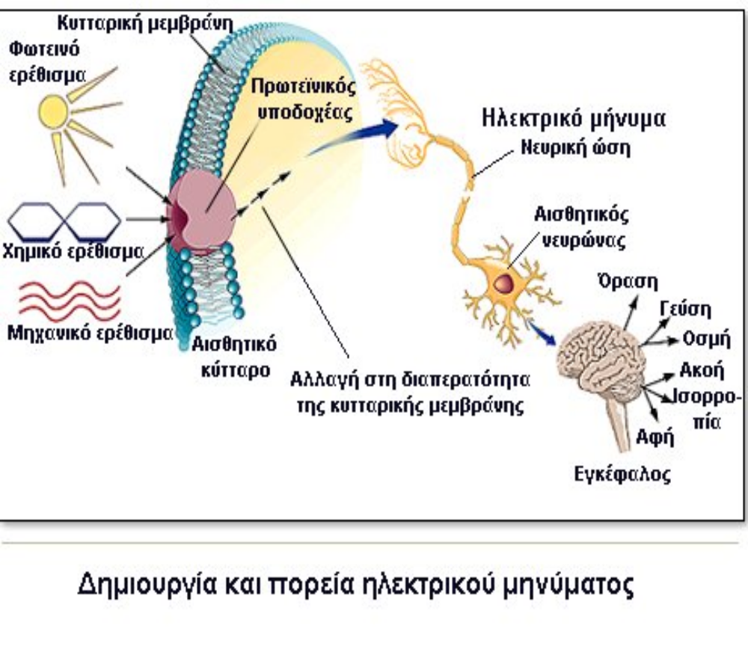
Δημιουργία και πορεία ηλεκτρικού μηνύματος

Slide 7
Ορμόνες
Είναι χημικά μηνύματα και παράγονται σε μικρές ποσότητες στα εκκριτικά κύτταρα.
Διοχετεύονται με εξωκυττάρωση στο αίμα και μέσω της κυκλοφορίας του, φθάνουν σ’ όλα τα κύτταρα του σώματος.
Η δράση τους περιορίζεται μόνο σ’ εκείνα τα κύτταρα, που είναι εφοδιασμένα με μηχανισμούς αναγνώρισής τους (υποδοχείς)
    αποτελούν τα κύτταρα-στόχους.

Slide 8
Ορμόνες
Η δράση τους έχει ως αποτέλεσμα αλλαγές στις μεταβολικές δραστηριότητες των κυττάρων-στόχων, που μπορούν να οδηγήσουν σε:
  έλεγχο της ταχύτητας των χημικών αντιδράσεων στο κύτταρο
  έλεγχο της διακίνησης ουσιών διαμέσου της κυτταρικής μεμβράνης
  διέγερση της σύνθεσης και έκκρισης από τα κύτταρα-στόχους άλλων ουσιών, που είναι χρήσιμες στον οργανισμό
  διέγερση του πολλαπλασιασμού του κυττάρου-στόχου, και
  διέγερση της διαφοροποίησης του κυττάρου-στόχου

Slide 9
Ουσίες που μεταφέρουν μηνύματα μπορούν επίσης να παραχθούν και να εκκριθούν από ορισμένα κύτταρα, μέσα σε συγκεκριμένα όργανα (όχι στο αίμα)
  με σκοπό το συντονισμό και τη ρύθμιση της λειτουργίας:
    ομοειδών κυττάρων μεταξύ τους (αυτοκρινή κύτταρα), ή
    κυττάρων άλλου ιστού, μέσα στο όργανο (παρακρινή κύτταρα).
Ο τύπος αυτός της ρυθμιστικής λειτουργίας δεν θεωρείται απαραίτητα ενδοκρινής
  διότι τα χημικά μηνύματα δε μεταφέρονται μέσω των υγρών του σώματος για δράση.
Χημικά μηνύματα, μη ενδοκρινούς φύσης, θεωρούνται επίσης και οι νευροδιαβιβαστές.

Slide 10
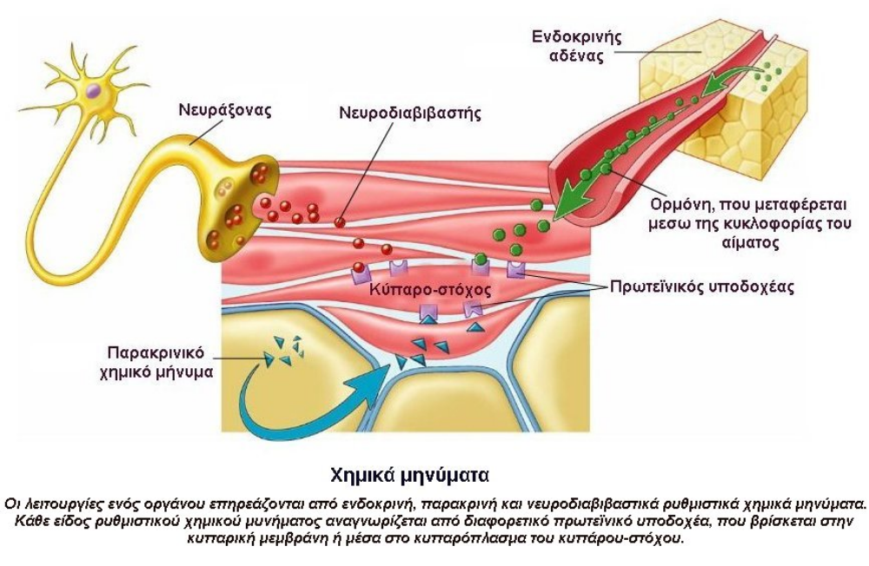

Slide 11
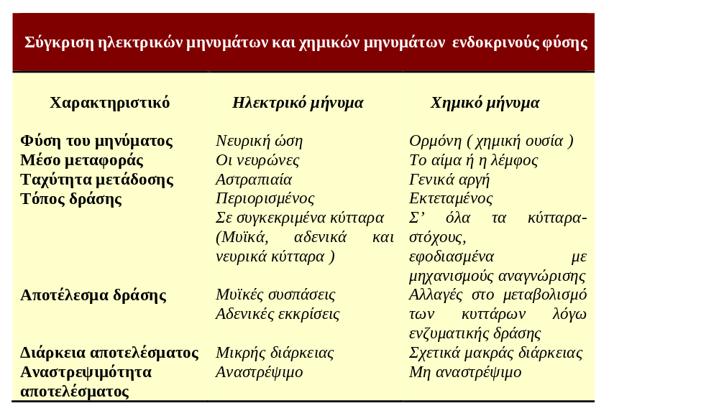

Slide 12
12.2 ΟΙ ΑΔΕΝΕΣ
Όταν η έκκριση χημικών ουσιών γίνεται αποκλειστικά από έναν εξειδικευμένο επιθηλιακό ιστό, τότε ο ιστός αυτός ονομάζεται αδένας.
Ακόμα και στην περίπτωση, που οι αδένες αποτελούν ξεχωριστά όργανα (π.χ. θυρεοειδής ή πάγκρεας), έχουν σχηματισθεί, κατά τη διάρκεια της εμβρυϊκής ανάπτυξης, από εγκόλπωση ξεχωριστών επιθηλιακών ιστών.
Οι αδένες διακρίνονται σε διάφορες κατηγορίες ανάλογα με:
  τον αριθμό των κυττάρων που τους αποτελούν
  τη σύσταση του εκκρίματός τους
  και τον τρόπο που γίνεται η έκκριση απ΄ αυτούς.

Slide 13
To σημαντικότερο όμως κριτήριο διάκρισης των αδένων, έχει σχέση με την εκκριτική τους οδό
  που τους κατατάσσει σε τρεις κατηγορίες, ως ακολούθως:
  Εξωκρινείς αδένες
  Ενδοκρινείς αδένες
  Μεικτοί αδένες

Slide 14
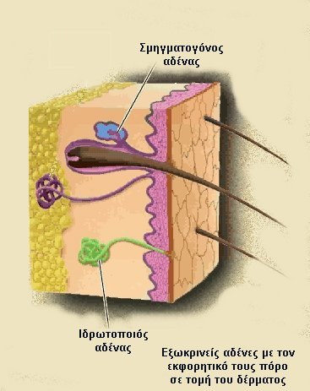
Εξωκρινείς αδένες (εικ. 12.3)
Διαθέτουν δικούς τους εκφορητικούς πόρους, μέσω των οποίων διοχετεύουν τα εκκρίματά τους:
  σε κοιλότητες του σώματος των οργανισμών
    π.χ. οι σιελογόνοι αδένες στη στοματική κοιλότητα
  ή στην επιφάνεια του σώματος
    π.χ. οι ιδρωτοποιοί αδένες
    στην εξωτερική επιφάνεια του δέρματος.
Τα εκκρίματα των εξωκρινών αδένων δρουν
μόνο στην περιοχή της έκκρισής τους.

Slide 15
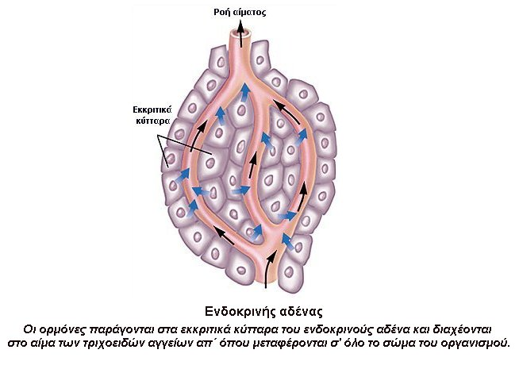
Ενδοκρινείς αδένες (εικ. 12.4, 12.5)
Δεν έχουν εκφορητικούς πόρους
Εκκρίνουν ορμόνες απ’ ευθείας στο αίμα ή στη λέμφο
  κυκλοφορούν μέσω του αίματος ή της λέμφου σ΄ όλο το σώμα με αποτέλεσμα να έχουν μεγάλη εμβέλεια δράσης.
Π.χ. η υπόφυση, που παράγει τη φλοιοτρόπο
ορμόνη και τη διοχετεύει στην κυκλοφορία του
αίματος, για να φθάσει έτσι στα
όργανα-στόχους, τα επινεφρίδια.
Οι ορμόνες παράγονται στα εκκριτικά κύτταρα του ενδοκρινούς αδένα και διαχέονται στο αίμα των τριχοειδών αγγείων απ’ όπου μεταφέρονται σ’ όλο το σώμα του οργανισμού

Slide 16
Μεικτοί αδένες
Αυτοί διαθέτουν ενδοκρινή και εξωκρινή μοίρα και επομένως, συμπεριφέρονται και ως εξωκρινείς και ως ενδοκρινείς
  π.χ. πάγκρεας, όρχεις, ωοθήκες.

Slide 17
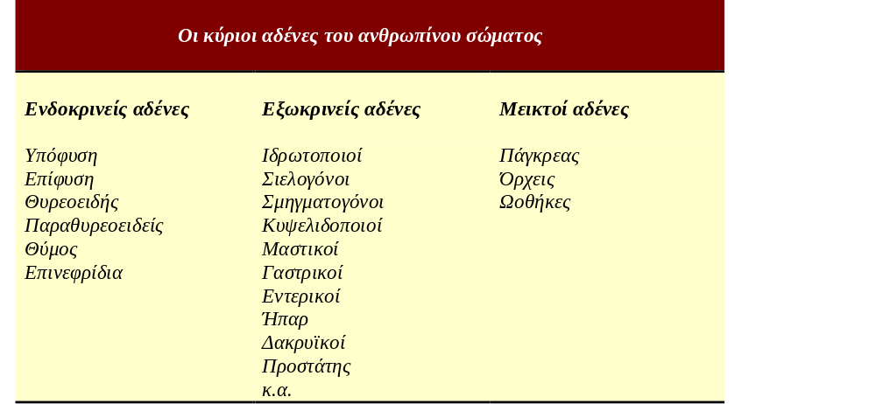

Slide 18
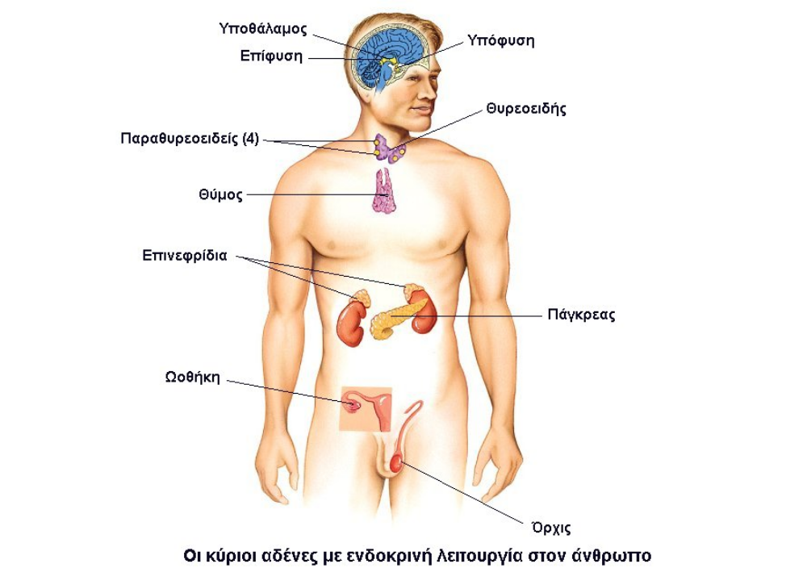

Slide 19
12.3 ΧΗΜΙΚΗ ΣΥΣΤΑΣΗ ΤΩΝ ΟΡΜΟΝΩΝ
Οι ορμόνες, ανάλογα με τη δομή τους, ανήκουν σε 4 κατηγορίες χημικών ενώσεων.
  Πεπτίδια
  Γλυκοπρωτεΐνες
  Αμίνες
  Στεροειδή

Slide 20
12.3 ΧΗΜΙΚΗ ΣΥΣΤΑΣΗ ΤΩΝ ΟΡΜΟΝΩΝ
Πεπτίδια
  Αποτελούνται από πεπτιδικές αλυσίδες, με μέχρι 100 αμινοξέα, ενωμένα με πεπτιδικούς δεσμούς.
  Π.χ. ινσουλίνη, αντιδιουρητική ορμόνη.
Γλυκοπρωτεΐνες
  Μακρομόρια, που αποτελούνται από πολυπεπτιδικές αλυσίδες, με πέραν των 100 αμινοξέων
    ενωμένες με μόρια υδατανθράκων.
  Π.χ. ωοθυλακιοτρόπος, ωχρινοτρόπος.

Slide 21
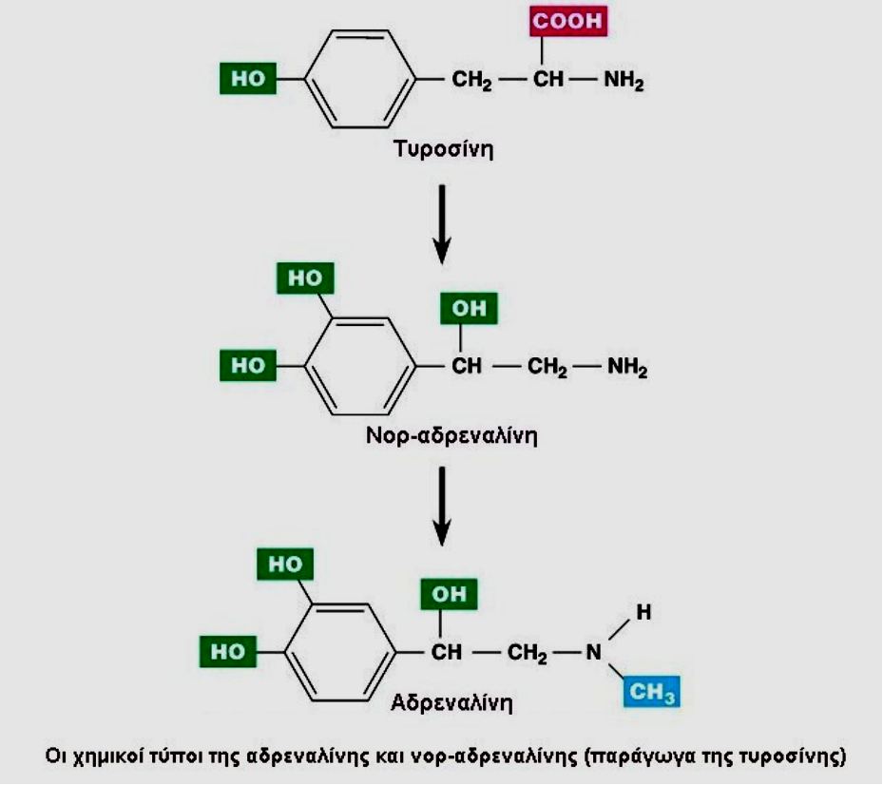
12.3 ΧΗΜΙΚΗ ΣΥΣΤΑΣΗ ΤΩΝ ΟΡΜΟΝΩΝ
Αμίνες
  Παράγωγα των αμινοξέων τυροσίνη και τρυπτοφάνη.
  Π.χ. θυροξίνη, αδρεναλίνη, νορ-αδρεναλίνη, μελατονίνη.

Slide 22
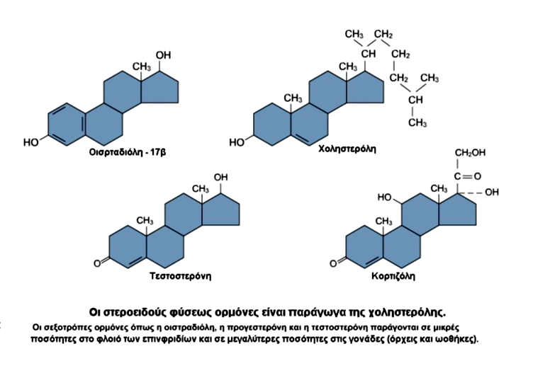
12.3 ΧΗΜΙΚΗ ΣΥΣΤΑΣΗ ΤΩΝ ΟΡΜΟΝΩΝ
Στεροειδή
  Λιπιδικής φύσεως, παράγωγα της χοληστερόλης.
  Π.χ. τεστοστερόνη, οιστραδιόλη, προγεστερόνη, αλδοστερόνη.

Slide 23
Διαλυτότητα των ορμονών
Η διαλυτότητα των ορμονών στο νερό ή στις λιπαρές ουσίες είναι μια πολύ σημαντική χημική ιδιότητα
  γιατί ρυθμίζει τον τρόπο δράσης τους, στα κύτταρα-στόχους
Λιποδιαλυτές ορμόνες
Όπως είναι όλες οι στεροειδούς σύστασης ορμόνες και η θυροξίνη
Μπορούν εύκολα να διαπεράσουν τη διπλοστιβάδα των φωσφορολιπιδίων της κυτταρικής μεμβράνης των κυττάρων-στόχων και να εισέλθουν σ’ αυτά.
Υδατοδιαλυτές ορμόνες
Δεν μπορούν να εισέλθουν στα κύτταρα-στόχους
  είναι πολικά μεγαλομόρια
  δεν μπορούν να διαπεράσουν τη διπλοστιβάδα φωσφορολιπιδίων της κυτταρικής μεμβράνης.

Slide 24
12.4 ΤΡΟΠΟΣ ΔΡΑΣΗΣ ΤΩΝ ΟΡΜΟΝΩΝ ΣΤΕΡΟΕΙΔΟΥΣ ΣΥΣΤΑΣΗΣ
Οι ορμόνες αυτές, λόγω της λιποδιαλυτής σύστασής τους, έχουν τη δυνατότητα εισόδου σ’ όλα τα κύτταρα του οργανισμού.
Η δράση τους όμως περιορίζεται σ’ εκείνα μόνο τα κύτταρα, που είναι ικανά να τις αναγνωρίσουν.
Η αναγνώριση πραγματοποιείται μέσω των πρωτεϊνικών υποδοχέων, που βρίσκονται:
  είτε μέσα στο κυτταρόπλασμα
  είτε μέσα στο πυρήνα.

Slide 25
12.4 ΤΡΟΠΟΣ ΔΡΑΣΗΣ ΤΩΝ ΟΡΜΟΝΩΝ ΣΤΕΡΟΕΙΔΟΥΣ ΣΥΣΤΑΣΗΣ
Το αποτέλεσμα της αναγνώρισης είναι η ένωση της ορμόνης με τον υποδοχέα και το σχηματισμό ενός συμπλόκου ορμόνης – υποδοχέα.
  Το σύμπλοκο επιδρά πάνω σε συγκεκριμένη περιοχή του DNA του πυρήνα.
  Το αποτέλεσμα είναι, στις περισσότερες περιπτώσεις, η ενεργοποίηση της μεταγραφής συγκεκριμένων γονιδίων του DNA σε μόρια mRNA
    αυτά θα οδηγήσουν στην παραγωγή συγκεκριμένων ενζύμων ή άλλων πρωτεϊνών στα ριβοσώματα.

Slide 26
12.4 ΤΡΟΠΟΣ ΔΡΑΣΗΣ ΤΩΝ ΟΡΜΟΝΩΝ ΣΤΕΡΟΕΙΔΟΥΣ ΣΥΣΤΑΣΗΣ
Σε ορισμένες περιπτώσεις το σύμπλοκο ορμόνης-υποδοχέα δρα κατ’ αντίθετο τρόπο
  προκαλεί αναστολή της δράσης ορισμένων γονιδίων του DNA, που είναι υπεύθυνα για την παραγωγή άλλων πρωτεϊνών ή ενζύμων.
Η ταχύτητα δράσης των στεροειδών ορμονών είναι σχετικά αργή και διαρκεί από 1-4 ώρες.

Slide 27
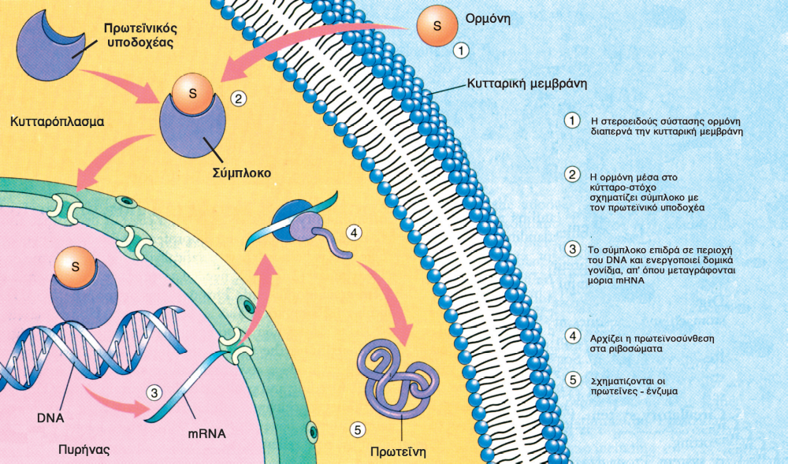
ΤΡΟΠΟΣ ΔΡΑΣΗΣ ΤΩΝ ΟΡΜΟΝΩΝ ΣΤΕΡΟΕΙΔΟΥΣ ΣΥΣΤΑΣΗΣ

Slide 28
Η θυροξίνη
Η δράση της θυροξίνης αποτελεί παράδειγμα, που μαρτυρεί ότι μόνον ορμόνες που αναγνωρίζονται από τους πρωτεϊνικούς υποδοχείς μπορούν να έχουν αποτέλεσμα στο κύτταρο.
Η θυροξίνη έχει στο μόριό της 4 άτομα ιωδίου και συμβολίζεται ως θυροξίνηΤ₄ .
Ο θυρεοειδής όμως αδένας, εκτός από τη θυροξίνη Τ₄ παράγει και τη θυροξίνη Τ₃, με 3 άτομα ιωδίου στο μόριό της, αλλά σε μικρότερες ποσότητες απ’ ότι την Τ₄.
Και οι δύο ορμόνες διοχετεύονται στην κυκλοφορία του αίματος.

Slide 29
Η θυροξίνη
Όταν οι δύο μορφές της θυροξίνης εισέλθουν στο κυτταρόπλασμα ενός κυττάρου-στόχου, τότε όλη η ποσότητα της θυροξίνης Τ₄ μετατρέπεται σε θυροξίνη Τ₃
  γιατί μόνο η μορφή Τ₃ μπορεί να αναγνωρισθεί από πρωτεϊνικό υποδοχέα και να δημιουργηθεί σύμπλοκο ορμόνης-υποδοχέα.
Έτσι μόνο η μορφή Τ₃ εισέρχεται μέσα στον πυρήνα και προκαλεί ενεργοποίηση της μεταγραφής συγκεκριμένων δομικών γονιδίων
  για πρωτεϊνοσύνθεση στα ριβοσώματα.

Slide 30
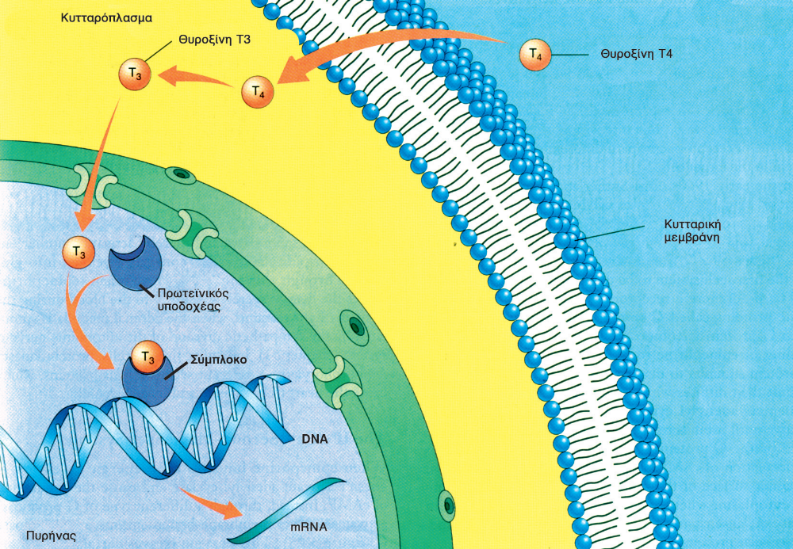
Ο ΤΡΟΠΟΣ ΔΡΑΣΗΣ ΤΗΣ ΘΥΡΟΞΙΝΗΣ

Slide 31
12.5 ΤΡΟΠΟΣ ΔΡΑΣΗΣ ΤΩΝ ΟΡΜΟΝΩΝ ΠΕΠΤΙΔΙΚΗΣ ΣΥΣΤΑΣΗΣ
Στις ορμόνες πεπτιδικής σύστασης ανήκουν ορισμένες αμίνες, πολυπεπτίδια, πρωτεΐνες και γλυκοπρωτεΐνες.
Είναι υδατοδιαλυτές και δεν μπορούν να διαπεράσουν την κυτταρική μεμβράνη των κυττάρων.
Επομένως, δρουν σε εκείνα τα κύτταρα που έχουν στην κυτταρική τους μεμβράνη πρωτεϊνικούς υποδοχείς αναγνώρισής τους.
  Τα κύτταρα αυτά αποτελούν και τα κύτταρα-στόχους των ορμονών αυτών.
Η αναγνώριση μιας ορμόνης από έναν πρωτεϊνικό υποδοχέα γίνεται με τη συνένωση των δύο μορίων
  με αποτέλεσμα το σχηματισμό του συμπλόκου ορμόνης-υποδοχέα.

Slide 32
Το σύμπλοκο ορμόνης-υποδοχέα μπορεί να δράσει στο κύτταρο-στόχο με δύο τρόπους.
Το σύμπλοκο ορμόνης-υποδοχέα
Ενεργοποιεί ορισμένους πρωτεϊνικούς μεταφορείς, ή προκαλεί το άνοιγμα συγκεκριμένων πρωτεϊνικών καναλιών της κυτταρικής μεμβράνης.
  Συγκεκριμένα ιόντα και ουσίες διακινούνται μέσω της κυτταρικής μεμβράνης, με αποτέλεσμα να αλλάξει η συγκέντρωσή τους στο κυτταρόπλασμα, γεγονός που επηρεάζει τις δραστηριότητες του μεταβολισμού του κυττάρου-στόχου.
Π.χ. η ινσουλίνη αυξάνει τη δραστηριότητα εκείνων των πρωτεϊνικών μεταφορέων της κυτταρικής μεμβράνης, που μεταφέρουν τη γλυκόζη εντός του κυττάρου-στόχου.

Slide 33
2. Το σύμπλοκο ορμόνης-υποδοχέα
Προκαλεί το σχηματισμό μιας χημικής ουσίας στο κυτταρόπλασμα, που δρα ως δεύτερο χημικό μήνυμα στο εσωτερικό του κυττάρου.
  Ενεργοποιείται ένα ενζυμικό σύστημα εντός του κυττάρου και καθορίζεται μια συγκεκριμένη μεταβολική οδός.
Π.χ. το σύμπλοκο αδρεναλίνης-υποδοχέα προκαλεί δραστηριοποίηση του ενζύμου αδενυλική κυκλάση, που στη συνέχεια καταλύει τη μετατροπή της τριφωσφορικής αδενοσίνης (ATP) σε κυκλική μονοφωσφορική αδενοσίνη (cAMP).
  H cAMP, ως το δεύτερο χημικό μήνυμα, ενεργοποιεί τα ειδικά ένζυμα, που είναι αναγκαία για τη μετατροπή του γλυκογόνου σε γλυκόζη.

Slide 34
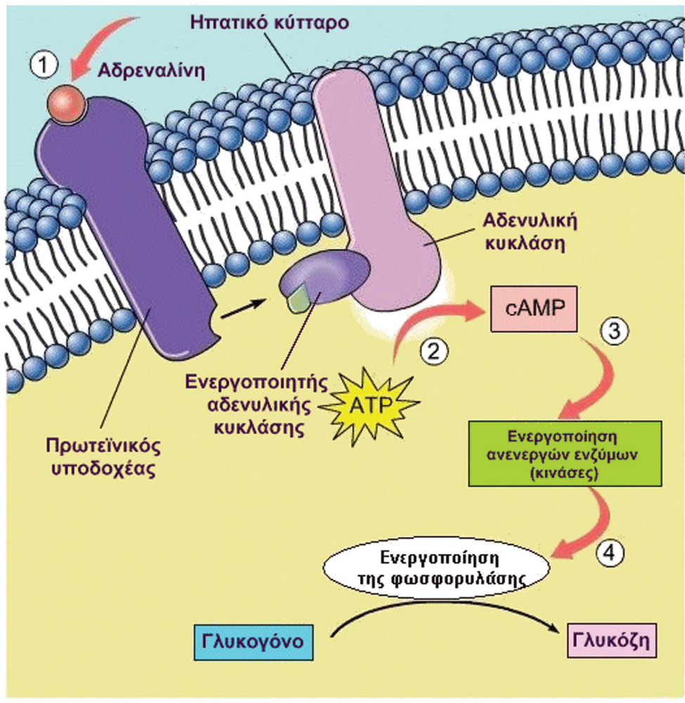
Ο ΤΡΟΠΟΣ ΔΡΑΣΗΣ ΜΙΑΣ ΠΕΠΤΙΔΙΚΗΣ ΣΥΣΤΑΣΗΣ ΟΡΜΟΝΗΣ (ΑΔΡΕΝΑΛΙΝΗ)

Slide 35
12.6 ΑΡΝΗΤΙΚΗ ΑΝΑΔΡΑΣΗ: Ο ΡΥΘΜΙΣΤΙΚΟΣ ΜΗΧΑΝΙΣΜΟΣ ΤΗΣ ΕΚΚΡΙΤΙΚΗΣ ΛΕΙΤΟΥΡΓΙΑΣ ΤΩΝ ΑΔΕΝΩΝ
Οι περισσότεροι ενδοκρινείς αδένες εκκρίνουν διαρκώς μικρές ποσότητες ορμονών εντός των υγρών του σώματος
  Τα κύτταρα-στόχοι τις αναγνωρίζουν και τις δεσμεύουν συνέχεια.
Αρκετές ποσότητες ορμονών δεσμεύονται
  από το συκώτι το οποίο τις αδρανοποιεί
  και από τους νεφρούς οι οποίοι τις απεκκρίνουν.

Slide 36
12.6 ΑΡΝΗΤΙΚΗ ΑΝΑΔΡΑΣΗ: Ο ΡΥΘΜΙΣΤΙΚΟΣ ΜΗΧΑΝΙΣΜΟΣ ΤΗΣ ΕΚΚΡΙΤΙΚΗΣ ΛΕΙΤΟΥΡΓΙΑΣ ΤΩΝ ΑΔΕΝΩΝ
Πώς ένας ενδοκρινής αδένας “γνωρίζει” την ποσότητα της ορμόνης, που πρέπει να εκκρίνει κάθε δεδομένη στιγμή;
  H απάντηση βασίζεται στον ομοιοστατικό μηχανισμό της αρνητικής ανάδρασης.
Ο αδένας παίρνει συνεχώς πληροφορίες σχετικές με τα επίπεδα της ορμόνης που εκκρίνει και με πληροφορίες σχετικές με το αποτέλεσμα, που προκάλεσε η ορμόνη
  και αντιδρά με τέτοιο τρόπο, ώστε οι φυσιολογικές καταστάσεις (ομοιόσταση) να διατηρούνται σταθερές στον οργανισμό.
Ο αδένας επομένως, αντιδρά είτε με αύξηση είτε με αναστολή της εκκριτικής του λειτουργίας.
Η αρνητική ανάδραση αποτελεί τη βάση της ρυθμιστικής λειτουργίας των αδένων.

Slide 37
Παράδειγμα- Οι παραθυρεοειδείς αδένες
Εκκρίνουν την ορμόνη παραθορμόνη
  ρυθμίζει τα επίπεδα του ασβεστίου στο αίμα.
Ακόμη και μια μικρή ελάττωση της συγκέντρωσης του ασβεστίου στο αίμα, γίνεται αντιληπτή από τους παραθυρεοειδείς αδένες
  αυξάνουν το ρυθμό έκκρισης της παραθορμόνης.
Η παραθορμόνη:
  αυξάνει την απορρόφηση ασβεστίου από το λεπτό έντερο
  αυξάνει την επαναρρόφησή του από το πρόουρο στους νεφρούς
  προκαλεί απομάκρυνση ασβεστίου από τα οστά
    με αποτέλεσμα η συγκέντρωση του ασβεστίου στο αίμα να αυξάνεται συνεχώς και να φθάνει τα φυσιολογικά επίπεδα.

Slide 38
Παράδειγμα- Οι παραθυρεοειδείς αδένες
Όταν αντιθέτως, όταν η συγκέντρωση του ασβεστίου στο αίμα ξεπεράσει τα φυσιολογικά επίπεδα
  οι παραθυρεοειδείς αδένες αντιδρούν ελαττώνοντας την ποσότητα της παραθορμόνης, που εκκρίνουν.
Και οι δύο αντιδράσεις του αδένα θεωρούνται μηχανισμοί αρνητικής ανάδρασης, γιατί το αποτέλεσμα και στις δύο περιπτώσεις είναι αντίθετο προς το αρχικό ερέθισμα.

Slide 39
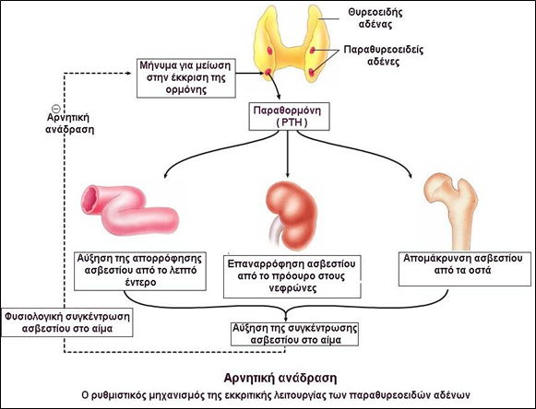

Slide 40
Πώς ένας αδένας ανατροφοδοτείται με πληροφορίες σχετικές με τα αποτελέσματα της δράσης του;
Στο σώμα κάθε οργανισμού υπάρχουν υποδοχείς, σε ορισμένα σημεία ελέγχου, που αντιλαμβάνονται τις αλλαγές που γίνονται στο εσωτερικό του.
Οι υποδοχείς αυτοί, που μπορεί να είναι χημειοϋποδοχείς, τασεοϋποδοχείς, ωσμωϋποδοχείς, κ.α. δημιουργούν νευρικές ώσεις στα νευρικά κύτταρα, που καταλήγουν στον εγκέφαλο ή στο αυτόνομο νευρικό σύστημα.
  μέσω του εγκεφάλου ή του αυτόνομου νευρικού συστήματος, ο κάθε αδένας λαμβάνει τις σχετικές με την εκκριτική του δράση πληροφορίες.

Slide 41
Πώς ένας αδένας ανατροφοδοτείται με πληροφορίες σχετικές με τα αποτελέσματα της δράσης του;
Αυτό αποτελεί ένα ακόμη παράδειγμα της στενής λειτουργικής σχέσης, που υπάρχει μεταξύ του εκκριτικού και του νευρικού συστήματος.
Σε πολλές περιπτώσεις ο ρυθμιστικός μηχανισμός της αρνητικής ανάδρασης περιλαμβάνει αλληλεπιδράσεις δύο ορμονών.

Slide 42
12.7 Η ΥΠΟΦΥΣΗ ΚΑΙ Ο ΥΠΟΘΑΛΑΜΟΣ
Η υπόφυση
Ένας μικρού μεγέθους ενδοκρινής αδένας στη βάση του υποθάλαμου
Αποτελείται από δύο ξεχωριστά μέρη, με διαφορετική εμβρυϊκή προέλευση το καθένα
  τον πρόσθιο λοβό ή αδενοϋπόφυση
  τον οπίσθιο λοβό ή νευροϋπόφυση.

Slide 43
12.7 Η ΥΠΟΦΥΣΗ ΚΑΙ Ο ΥΠΟΘΑΛΑΜΟΣ
Η αδενοϋπόφυση
Βρίσκεται στο πρόσθιο μέρος
Προήλθε από την ανάπτυξη ενός εμβρυϊκού επιθηλιακού ιστού.
  Πολλά από τα επιθηλιακά κύτταρα του ιστού αυτού διαφοροποιήθηκαν σε εκκριτικά κύτταρα.
Λόγω των εκκριτικών κυττάρων που διαθέτει, παράγει και εκκρίνει στο αίμα αρκετές ορμόνες.
  Ρυθμίζουν την εκκριτική λειτουργία αρκετών αδένων-στόχων του οργανισμού.

Slide 44
12.7 Η ΥΠΟΦΥΣΗ ΚΑΙ Ο ΥΠΟΘΑΛΑΜΟΣ
Η νευροϋπόφυση
Βρίσκεται στο οπίσθιο μέρος της υπόφυσης
Αποτελεί προέκτασή του του υποθάλαμου
  με πάρα πολλούς νευράξονες νευροεκκριτικών κυττάρων να καταλήγουν σ’ αυτή.
Δεν παράγει ορμόνες, αλλά μέσω αυτής, διοχετεύονται στο αίμα, ορμόνες, που παράγονται από τα νευροεκκριτικά κύτταρα του υποθάλαμου.

Slide 45
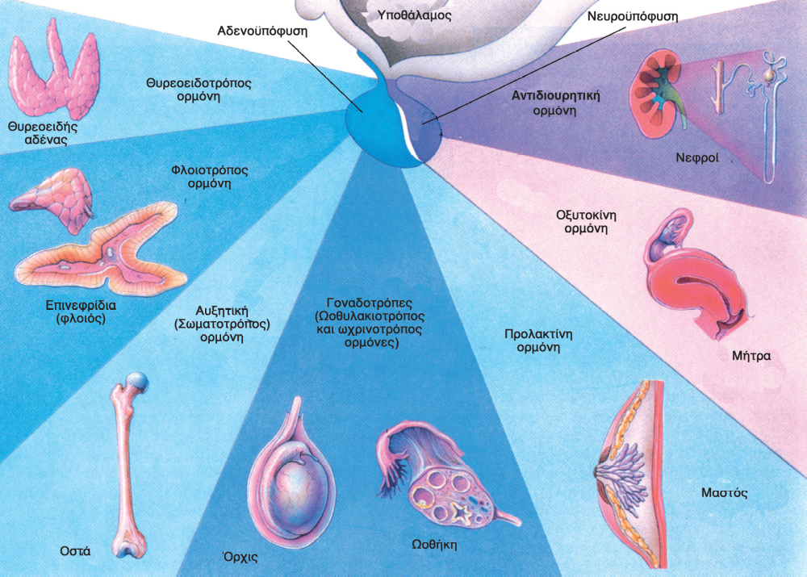
Οι ορμόνες της υπόφυσης

Slide 46
Ο υποθάλαμος
Αποτελεί τμήμα του εγκεφάλου και έχει πολύ σημαντική ενδοκρινή λειτουργία.
Ρυθμίζει έμμεσα την εκκριτική λειτουργία των αδένων, βάσει πληροφοριών (ερεθισμάτων), που δέχεται από πολλούς αισθητικούς υποδοχείς του σώματος και από άλλα μέρη του εγκεφάλου.
  Η ρύθμιση αυτή εξασκείται μέσω των εκλυτικών παραγόντων (ορμονών)
    που παράγονται από τα νευροεκκριτικά κύτταρά του
    και εκκρίνονται στην πυλαία κυκλοφορία του αίματος.

Slide 47
Ο υποθάλαμος
Η πυλαία κυκλοφορία, στην περίπτωση αυτή αποτελείται από ένα σύμπλεγμα τριχοειδών αιμοφόρων αγγείων του υποθάλαμου, που συνδέεται με άλλο παρόμοιο σύμπλεγμα της αδενοϋπόφυσης.
Οι εκλυτικοί παράγοντες καταλήγουν στο όργανο-στόχο
  την αδενοϋπόφυση.
Διακρίνονται μάλιστα σ’ εκείνους:
  που διεγείρουν την εκκριτική λειτουργία της αδενοϋπόφυσης
  και σ’ εκείνους, που αναστέλλουν τη δραστηριότητά της.

Slide 48
Ο υποθάλαμος
Όταν η αδενοϋπόφυση διεγερθεί από τους εκλυτικούς παράγοντες, εκκρίνει ορμόνες, που ρυθμίζουν την εκκριτική λειτουργία των περισσοτέρων αδένων του σώματος
Γι’ αυτό, η αδενοϋπόφυση χαρακτηρίζεται ως:
  ο ενορχηστρωτής της ορμονικής έκκρισης
  και το Γενικό Επιτελείο των περισσότερων ενδοκρινών αδένων.
Ο υποθάλαμος αποτελεί χαρακτηριστικό παράδειγμα οργάνου, που καταδεικνύει τη στενή δομική, χημική και λειτουργική σχέση μεταξύ του ενδοκρινικού και του νευρικού συστήματος.

Slide 49
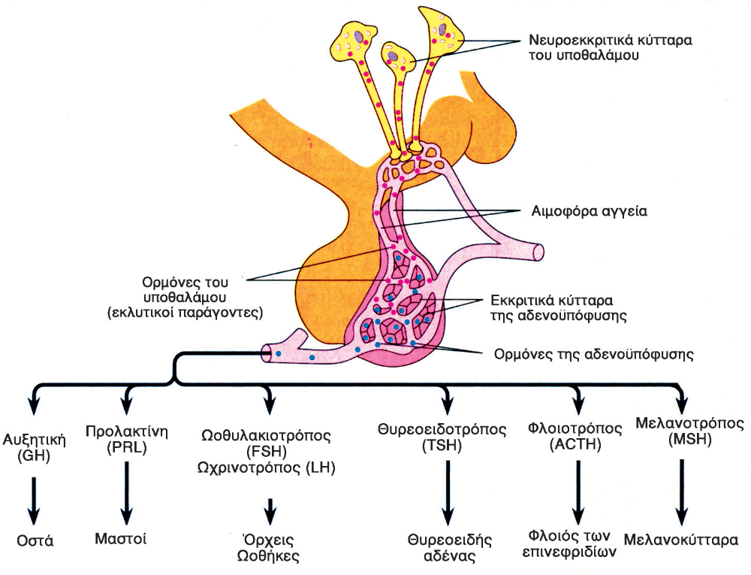
Οι ορμόνες της αδενοϋπόφυσης

Slide 50
Οι ορμόνες της αδενοϋπόφυσης
Αυξητική (GH) ή σωματότροπος (STH) ορμόνη
Επιδρώντας σε ένα ευρύ φάσμα ιστών του σώματος, προάγει άμεσα και έμμεσα την ανάπτυξη του σώματος.
  Συγκεκριμένα, διεγείρει την ανάπτυξη των μυών, των οστών και άλλων ιστών, επιταχύνοντας τις μεταβολικές διεργασίες εντός των κυττάρων στόχων.
Άμεση δράση
  Προκαλεί εντονότερη πρωτεϊνοσύνθεση, αφού, τα κύτταρα-στόχοι της, αυξάνουν το ρυθμό πρόσληψης αμινοξέων από το εξωκυτταρικό τους περιβάλλον.
    Οι παραγόμενες πρωτεΐνες είναι απαραίτητες για την ανάπτυξη του σώματος.
Έμμεση δράση
  Διεγείρει το συκώτι το οποίο εκκρίνει αυξητικούς παράγοντες.
    Διεγείρουν τον κυτταρικό πολλαπλασιασμό στο συζευτικό χόνδρο των οστών.
    Προκαλείται επιμήκυνση των οστών του σώματος.

Slide 51
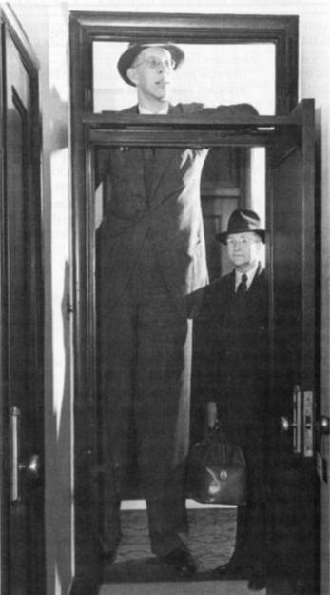
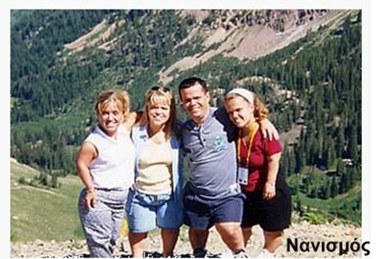
Γιγαντισμός
Το φαινόμενο της υπέρμετρης αύξησης του ύψους του σώματος
  λόγω υπερέκκρισης της αυξητικής ορμόνης κατά το στάδιο της ανάπτυξης.
Νανισμός
Το φαινόμενο του περιορισμού στο ύψος (κάτω του φυσιολογικού) του σώματος
  λόγω μειωμένης έκκρισης της αυξητικής ορμόνης κατά το στάδιο της ανάπτυξης.

Slide 52
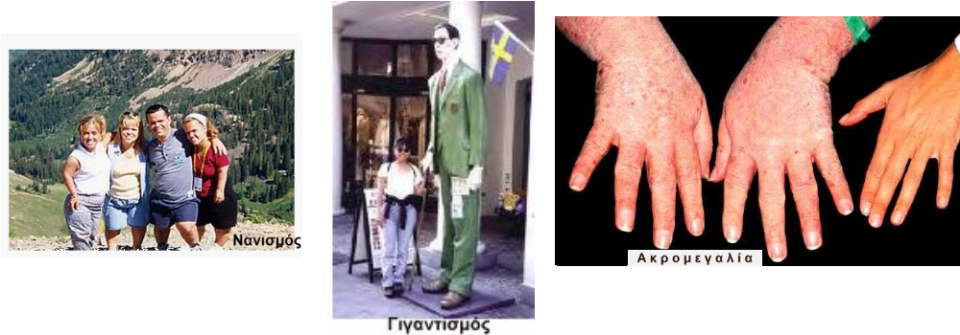
Ακρομεγαλία
Παρατηρείται σε άτομα, που έχουν συμπληρώσει την ανάπτυξη του σκελετού τους
  και οι συζευκτικοί χόνδροι των οστών έχουν πλήρως οστεωθεί.
Η υπερέκκριση της αυξητικής ορμόνης δεν μπορεί να προκαλέσει αύξηση του ύψους
  αλλά προκαλεί μη φυσιολογική επιμήκυνση των χεριών, των ποδιών και των οστών του προσώπου.

Slide 53
2. Προλακτίνη (PRL)
Η προλακτίνη, όπως και η αυξητική, επιδρά σε όργανα που δεν είναι ενδοκρινείς αδένες.
Η κύρια δράση της στοχεύει στη διέγερση των αδενικών κυττάρων του μαστού για παραγωγή γάλακτος.
Επίσης συμβάλλει στην έγκριση προγεστερόνης από το ωχρό σωμάτιο.

Slide 54
3. Θυρεοειδοτρόπος ορμόνη (TSH)
Προκαλεί την ανάπτυξη του θυρεοειδούς αδένα και διεγείρει την εκκριτική του δραστηριότητα.

Slide 55
4. Ωοθυλακιοτρόπος ορμόνη (FSH)
Στη γυναίκα:
  Ρυθμίζει την ανάπτυξη των ωοθυλακίων.
  Διεγείρει την έκκριση της οιστραδιόλης από τα ωοθυλάκια.
  Διεγείρει την ωρίμανση των ωοκυττάρων.
Στον άνδρα διεγείρει την σπερματογένεση (μέσω της διέγερσης των κυττάρων Sertoli).

Slide 56
5. Ωχρινοτρόπος ορμόνη (LH)
Προκαλεί τη ρήξη του ωοθυλακίου και τη μετατροπή του σε ωχρό σωμάτιο.
Διεγείρει:
  την εκκριτική λειτουργία του ωχρού σωματίου στις γυναίκες (έκκριση οιστραδιόλης & προγεστερόνης)
    και
  των διάμεσων κυττάρων των όρχεων στους άνδρες (έκκριση τεστοστερόνης).
Σημείωση:
Η ωοθυλακιοτρόπος και η ωχρινοτρόπος επειδή έχουν ως όργανα-στόχους τις γονάδες, ονομάζονται και γοναδοτρόπες ορμόνες

Slide 57
6. Φλοιοτρόπος ορμόνη (ACTH)
  Διεγείρει την ανάπτυξη του φλοιού των επινεφριδίων
    και
  Ρυθμίζει την εκκριτική του λειτουργία (παραγωγή κορτικοειδών).
7. Μελανοτρόπος ορμόνη (MSH)
  Διεγείρει την παραγωγή της μελανίνης
    και
  Τη διασπορά της στα μελανοκύτταρα (χρωματοφόρα).

Slide 58
Οι ορμόνες που απελευθερώνονται στη νευροϋπόφυση
Η οξυτοκίνη και η αντιδιουρητική ορμόνη παράγονται από τα νευροεκκριτικά κύτταρα του υποθαλάμου
  και μεταφέρονται, μέσω των νευραξόνων, στην περιοχή της νευροϋπόφυσης, όπου και αποθηκεύονται.
Οι ορμόνες διοχετεύονται στην κυκλοφορία του αίματος, όταν το κατάλληλο ερέθισμα φθάσει στον υποθάλαμο. Π.χ.
  για την αντιδιουρητική ορμόνη μπορεί να είναι η υψηλή ωσμωτική πίεση του αίματος
  για τη οξυτοκίνη μπορεί να είναι ο θηλασμός του μαστού από το βρέφος.

Slide 59
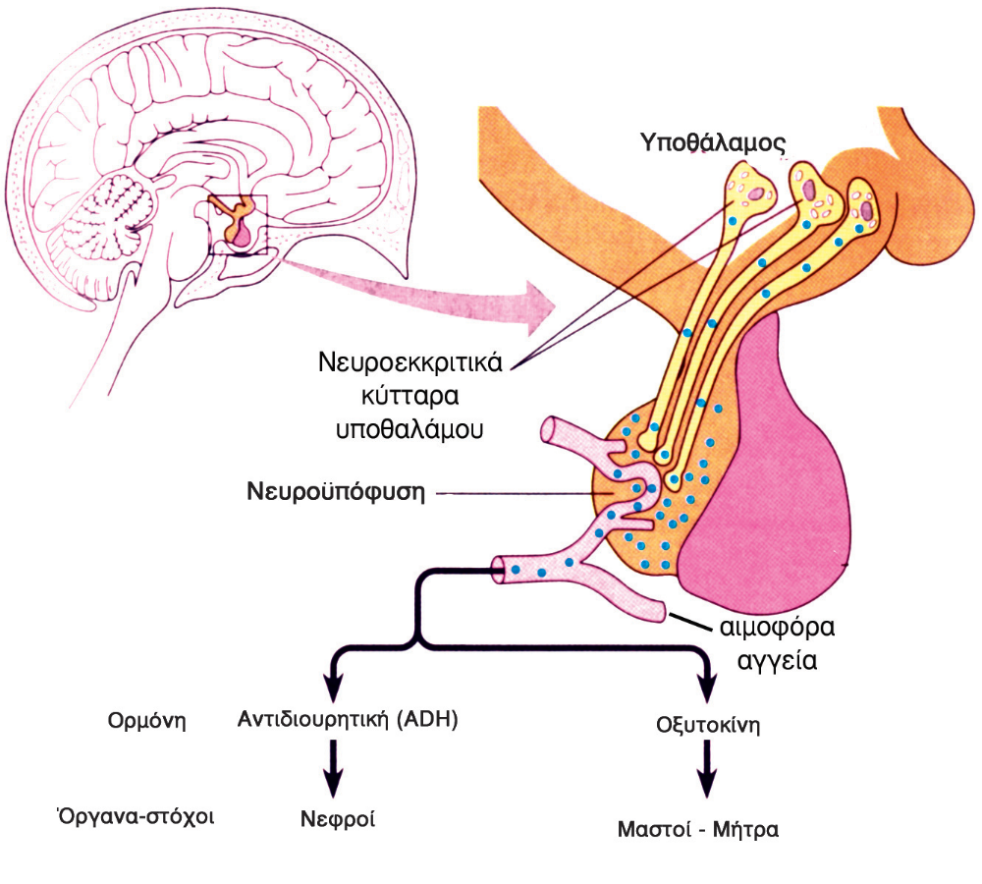
Νευροϋπόφυση

Slide 60
Οι ορμόνες που απελευθερώνονται στη νευροϋπόφυση
Οξυτοκίνη
  Προκαλεί την έξοδο του γάλακτος από τους μαστούς.
  Διεγείρει τις συσπάσεις της μήτρας για να υποβοηθηθεί ο τοκετός.

Slide 61
Οι ορμόνες που απελευθερώνονται στη νευροϋπόφυση
2. Αντιδιουρητική ορμόνη ή βαζοπρεσσίνη (ADH)
  Διεγείρει στους νεφρούς την επαναρρόφηση νερού από το πρόουρο, όταν η ωσμωτική πίεση των υγρών του σώματος υπερβεί τα φυσιολογικά όρια.
    ρυθμίζει την ποσότητα του νερού, που υπάρχει στα υγρά του σώματος και κατ’ επέκταση την ωσμωτική πίεση.
  Όταν η συγκέντρωσή της στο αίμα είναι μικρή, τότε παρατηρείται αυξημένη παραγωγή ούρων.
  Το ίδιο παρατηρείται και μετά την κατανάλωση αλκοόλ, για το λόγο ότι τα αλκοολούχα ποτά αναστέλλουν την έκκριση της ορμόνης.

Slide 62
Οι ορμόνες που απελευθερώνονται στη νευροϋπόφυση
2. Αντιδιουρητική ορμόνη ή βαζοπρεσσίνη (ADH)
  Σε περιπτώσεις υπολειτουργίας των νευροεκκριτικών κυττάρων, οι ποσότητες της αντιδιουρητικής ορμόνης στο αίμα είναι μόνιμα μειωμένες, με αποτέλεσμα να προκαλείται άποιος διαβήτης, με συμπτώματα:
    πολυουρίας
      λόγω της μειωμένης επαναρρόφησης νερού από το πρόουρο στους νεφρούς
    και πολυδιψίας
      λόγω της αντίδρασης του οργανισμού για αναπλήρωση του νερού, που αποβάλλεται.

Slide 63
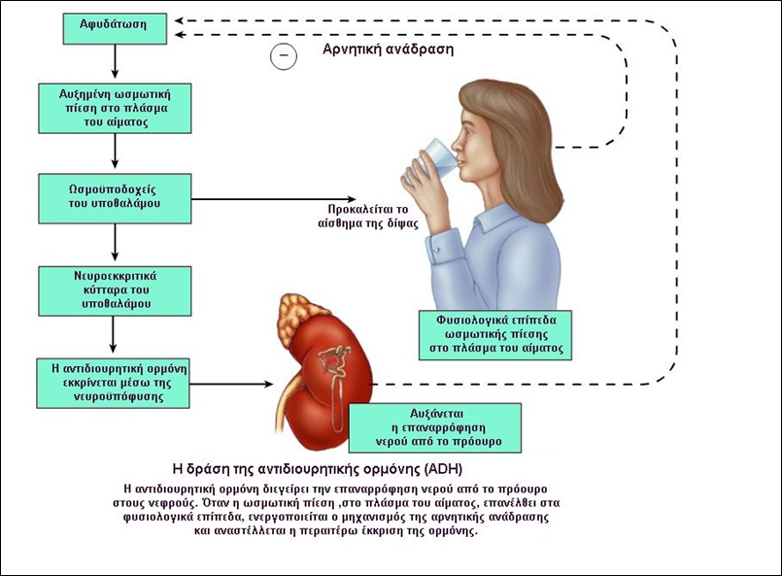

Slide 64
12.8 ΠΕΡΙΦΕΡΙΚΟΙ ΑΔΕΝΕΣ
  1. Ο θυρεοειδής αδένας
  2. Οι παραθυρεοειδείς αδένες
  3. Το πάγκρεας (εικ. 12.24)
  4. Τα επινεφρίδια (εικ. 12.27)
  5. Ο θύμος
  6. Η επίφυση (εικ. 12.32)

Slide 65
Ο θυρεοειδής αδένας
Αποτελείται από δύο λοβούς και βρίσκεται κάτω από το λάρυγγα, μπροστά από την αρχή της τραχείας.
Παράγει και εκκρίνει στο αίμα δύο είδη θυροξίνης
  την Τ₄ με τέσσερα άτομα ιωδίου στο μόριό της
  και σε μικρότερες ποσότητες την Τ₃ με τρία άτομα ιωδίου
    Μόνο η Τ₃ αναγνωρίζεται από τα κύτταρα-στόχους και έχει ρυθμιστικό ρόλο σ’ αυτά.

Slide 66
Η θυροξίνη
Διεγείρει την αερόβια αναπνοή (αυξημένες καύσεις) και αυξάνει το ρυθμό του μεταβολισμού των περισσοτέρων κυττάρων του σώματος
Παίζει ζωτικό ρόλο στην ομοιόσταση, βοηθώντας:
  στη θερμορύθμιση
  τη διατήρηση της πίεσης του αίματος, του καρδιακού ρυθμού και του μυϊκού τόνου σε φυσιολογικά επίπεδα
  τη φυσιολογική λειτουργία της πέψης και της αναπαραγωγής.

Slide 67
Η θυροξίνη
Κατά το στάδιο της ανάπτυξης (παιδική ηλικία), η θυροξίνη παίζει κρίσιμο ρόλο, γιατί:
  προάγει την ανάπτυξη του οργανισμού και
  προκαλεί την “ωρίμανση” του κεντρικού νευρικού συστήματος.
Γι’ αυτό, όταν ο θυρεοειδής αδένας υπολειτουργεί κατά την παιδική ηλικία (υποθυρεοειδισμός), το άτομο:
  Δεν αναπτύσσεται σωματικά, ούτε και διανοητικά, με αποτέλεσμα να πάσχει από κρετινισμό.
  Ο κρετίνος (ηλίθιος) έχει ως κύρια χαρακτηριστικά το νανισμό και την πνευματική καθυστέρηση.
  Ο κρετινισμός προλαμβάνεται εάν έγκαιρα διαγνωσθεί κατά τη βρεφική ηλικία και χορηγηθούν στο βρέφος κανονικές ποσότητες θυροξίνης.

Slide 68
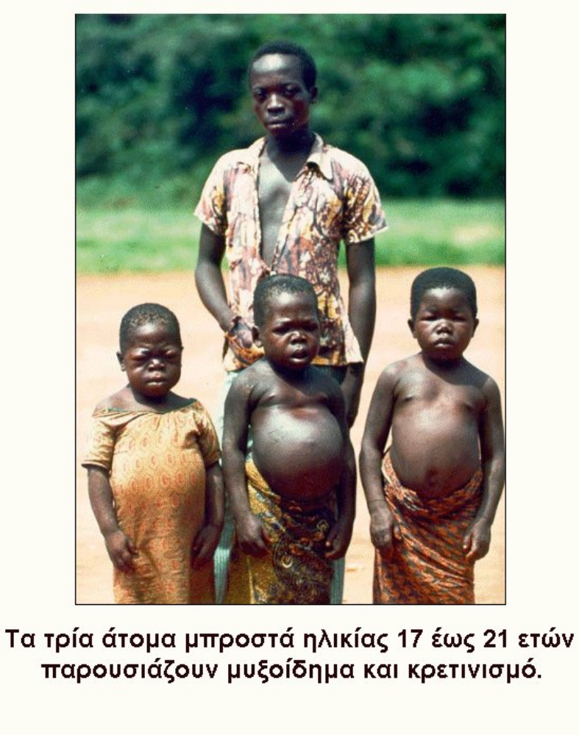

Slide 69
Αν, κατά την ώριμη ηλικία, παρουσιασθεί σημαντική απόκλιση της συγκέντρωσης της θυροξίνης από τα φυσιολογικά επίπεδα στο αίμα, τότε, παρουσιάζονται σοβαρές διαταραχές στο μεταβολισμό:
Εξόφθαλμη βρογχοκήλη (υπερθυρεοειδισμός)
Μυξοίδημα (υποθυρεοειδισμός)
Βρογχοκήλη (υποθυρεοειδισμός)

Slide 70
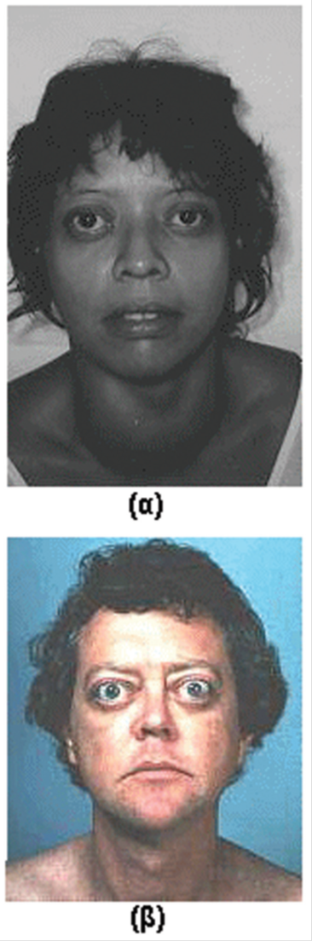
1. Υπερθυρεοειδισμός
Η υπερέκκριση θυροξίνης, λόγω υπερλειτουργίας του θυρεοειδούς, οδηγεί σε εξόφθαλμη βρογχοκήλη. Ο ασθενής παρουσιάζει:
  Εξοφθαλμία, δηλαδή οι βολβοί των ματιών προβάλλουν προς τα έξω.
  Βρογχοκήλη, διόγκωση δηλαδή του αδένα.
  Άλλα συμπτώματα είναι:
    η απώλεια βάρους, η υπερθερμία και η εύκολη εφίδρωση
      λόγω των αυξημένων καύσεων
    η ταχυπαλμία, η νευρικότητα και η υψηλή πίεση του αίματος.

Slide 71
2. Υποθυρεοειδισμός
Αν ο θυρεοειδής αδένας υπολειτουργεί, οι μειωμένες ποσότητες θυροξίνης έχουν ως συνέπεια:
  Μειωμένες καύσεις στα κύτταρα
    που οδηγούν σε αύξηση του βάρους, υποθερμία, φυσική και πνευματική νωθρότητα.
  Η κατάσταση αυτή προκαλεί μυξοίδημα
    δηλαδή φουσκωμένο δέρμα, κυρίως στο πρόσωπο, από τη συσσώρευση μυξώδους υγρού.

Slide 72
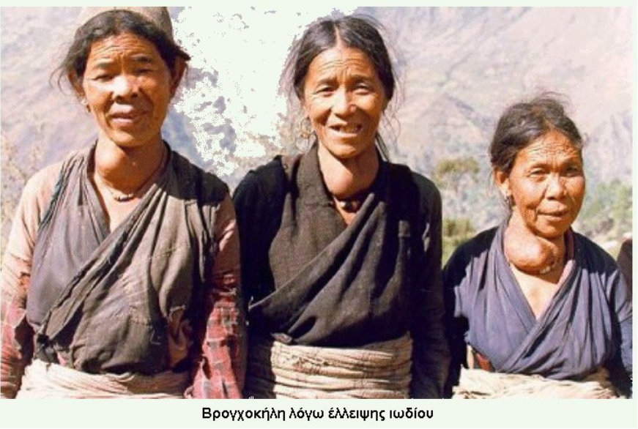
3. Υποθυρεοειδισμός
Δυνατόν να εμφανιστεί και σε άτομα των οποίων η τροφή είναι φτωχή σε ιώδιο.
Με αποτέλεσμα τη μειωμένη παραγωγή θυροξίνης
  προκαλεί βρογχοκήλη.
Η κατάσταση αυτή δημιουργεί επανειλημμένα ερεθίσματα στον υποθάλαμο, ο οποίος αντιδρώντας εκκρίνει συνεχώς εκλυτικούς παράγοντες.
  Αναγκάζουν την αδενοϋπόφυση να εκκρίνει μεγάλες ποσότητες θυρεοειδοτρόπου ορμόνης.
    Ο θυρεοειδής, στην προσπάθειά
      του να παραγάγει μεγαλύτερες
      ποσότητες θυροξίνης, διογκώνεται
      και προβάλλει προς τα έξω.

Slide 73
Σημείωση:
Ο θυρεοειδής, από κύτταρα διαφορετικά από εκείνα που εκκρίνουν θυροξίνη εκκρίνει την πρωτεϊνική ορμόνη καλσιτονίνη
  Παίζει σημαντικό ρόλο στη διατήρηση της συγκέντρωσης του ασβεστίου στο αίμα μέσα σε φυσιολογικά επίπεδα.
  Όταν η συγκέντρωση ασβεστίου στο αίμα υπερβεί τα φυσιολογικά επίπεδα προκαλεί
    εναπόθεση της πλεονάζουσας ποσότητας ασβεστίου στα οστά
    και μειώνει στους νεφρούς την επαναρρόφησή του από το πρόουρο.

Slide 74
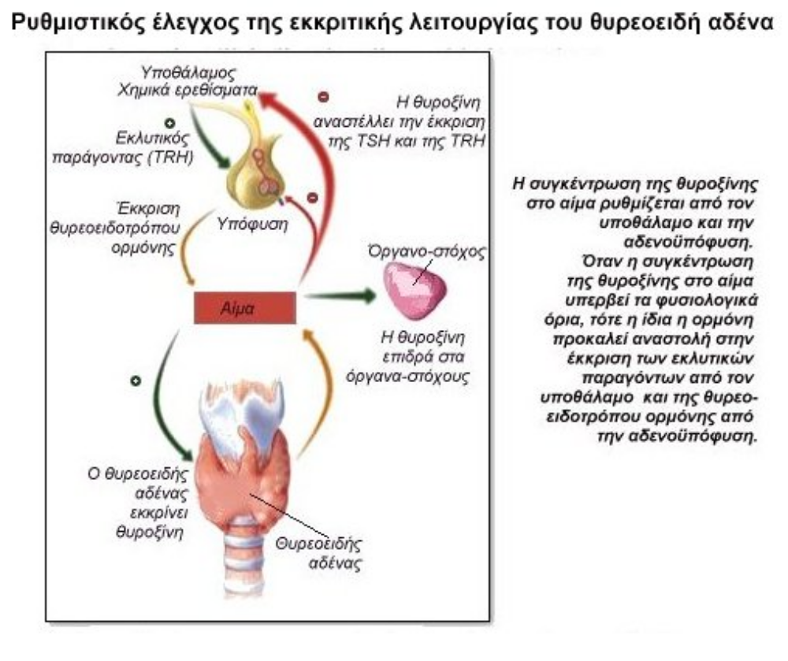
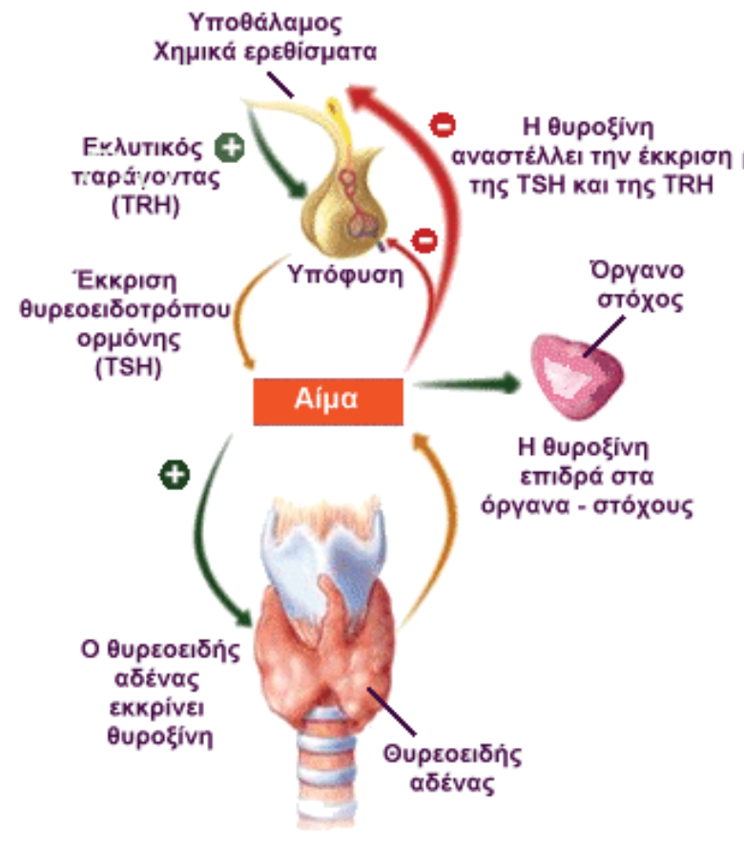

Slide 75
2. Οι παραθυρεοειδείς αδένες
  Είναι τέσσερις, μικρού μεγέθους, αδένες.
  Βρίσκονται ενσωματωμένοι στην πίσω πλευρά του θυρεοειδή αδένα.
  Παράγουν την παραθορμόνη, που ρυθμίζει το μεταβολισμό των ιόντων ασβεστίου (Ca⁺⁺) στον οργανισμό.
  Η παραθορμόνη:
    ευνοεί την απομάκρυνση Ca⁺⁺ από τα οστά και τη διοχέτευσή τους στο αίμα,
    διεγείρει στους νεφρούς την επαναρρόφηση Ca⁺⁺ από το πρόουρο στο αίμα,
    ενεργοποιεί το μηχανισμό μετατροπής της προβιταμίνης D σε βιταμίνη D
      διεγείρει την απορρόφηση Ca⁺⁺ από την τροφή στο λεπτό έντερο.
Η δράση της παραθορμόνης είναι αντίθετη με εκείνη της καλσιτονίνης του θυρεοειδή γι’ αυτό οι δύο ορμόνες χαρακτηρίζονται ως ανταγωνιστικές

Slide 76
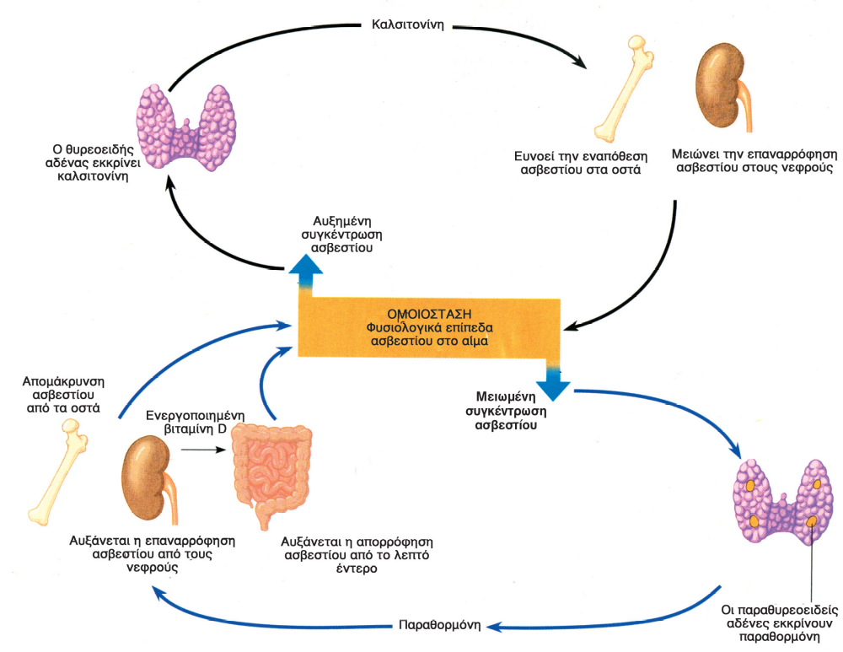

Slide 77
Ο μεταβολισμός των Ca⁺⁺
Τα φυσιολογικά επίπεδα των Ca⁺⁺ στο αίμα κυμαίνονται γύρω στα 10 mg/100ml.
Η αύξηση της συγκέντρωσης των Ca⁺⁺, πέραν του φυσιολογικού, προκαλεί:
  αύξηση της έκκρισης της καλσιτονίνης από το θυρεοειδή
  και παράλληλη μείωση στην έκκριση της παραθορμόνης από τους παραθυρεοειδείς αδένες.
Η μείωση της συγκέντρωσης των Ca⁺⁺ στο αίμα, κάτω από τα φυσιολογικά επίπεδα, προκαλεί:
  αύξηση στην έκκριση της παραθορμόνης από τους παραθυρεοειδείς αδένες
  και παράλληλη μείωση στην έκκριση της καλσιτονίνης από το θυρεοειδή αδένα.
Το τελικό αποτέλεσμα και στις δύο πιο πάνω περιπτώσεις, είναι η επαναφορά της συγκέντρωσης των Ca⁺⁺ στα φυσιολογικά επίπεδα.

Slide 78
Ο μεταβολισμός των Ca⁺⁺
Το τελικό αποτέλεσμα και στις δύο πιο πάνω περιπτώσεις, είναι η επαναφορά της συγκέντρωσης των Ca⁺⁺ στα φυσιολογικά επίπεδα.
Η ανταγωνιστική δράση των δύο ορμονών αποτελεί ένα καλό παράδειγμα μηχανισμού αρνητικής ανάδρασης
  που περιλαμβάνει δύο ορμόνες
  και καταλήγει στην ελαχιστοποίηση των διακυμάνσεων της συγκέντρωσης των Ca⁺⁺ στο αίμα.

Slide 79
Υπερπαραθυρεοειδισμός
Προκαλείται λόγω υπερλειτουργίας των παραθυρεοειδών αδένων
Απομακρύνονται μεγάλες ποσότητες Ca⁺⁺ από τα οστά, με αποτέλεσμα αυτά να γίνονται αδύνατα και μαλακά (παραμόρφωση οστών).
Όταν η συγκέντρωση των ιόντων ασβεστίου στο αίμα ξεπεράσει ορισμένα όρια, τότε
  το ασβέστιο εναποτίθεται σε διάφορα όργανα, όπως στους νεφρούς, στους μυς, στο πάγκρεας
  με αποτέλεσμα να παρεμποδίζεται η ομαλή λειτουργία τους.

Slide 80
Υποπαραθυρεοειδισμός
Προκαλείται λόγω υπολειτουργία των παραθυρεοειδών αδένων
Οδηγεί σε δραματική μείωση της συγκέντρωσης Ca⁺⁺ στο αίμα, με αποτέλεσμα τον τέτανο των μυών (συσπάσεις και σπασμοί των μυών)
  Αν δεν αντιμετωπισθεί έγκαιρα, οδηγεί στο θάνατο.
  Αντιμετωπίζεται εύκολα με τη χορήγηση αλάτων ασβεστίου με ενέσεις και με τη παροχή παραθορμόνης.

Slide 81
3. Το πάγκρεας
Μεικτός αδένας πίσω από το στομάχι.
Η εξωκρινής μοίρα αποτελείται από κύτταρα, που παράγουν και εκκρίνουν το παγκρεατικό υγρό στον παγκρεατικό πόρο
  ο οποίος εκβάλλει μαζί με το χοληδόχο πόρο στο δωδεκαδάκτυλο.
Η ενδοκρινής μοίρα αποτελείται από ορισμένα εκκριτικά κύτταρα, που ομαδοποιούνται εντός της υπόλοιπης μάζας των κυττάρων του αδένα και ονομάζονται νησίδια του Langerhans.
  Βρίσκονται διάσπαρτα σε όλη τη μάζα του αδένα και αποτελούνται από δύο είδη εκκριτικών κυττάρων:
    τα α-κύτταρα, που παράγουν την ορμόνη γλυκαγόνη
    τα β-κύτταρα, που παράγουν την ορμόνη ινσουλίνη.
  Οι δύο ορμόνες διοχετεύονται στο αίμα και ασκούν ρυθμιστικό έλεγχο στο μεταβολισμό των υδατανθράκων.
    είναι ορμόνες με ανταγωνιστική δράση.

Slide 82
Το πάγκρεας είναι μεικτός αδένας

Slide 83
Ινσουλίνη
Εισέρχεται σε μεγαλύτερες ποσότητες στο αίμα, όταν η συγκέντρωση της γλυκόζης σ’ αυτό υπερβεί τα φυσιολογικά επίπεδα (γύρω στα 90mg/100ml).
  Αυτό μπορεί να συμβεί όταν ο άνθρωπος τραφεί με υδατάνθρακες.

Slide 84
Ινσουλίνη
  Οι αυξημένες ποσότητες της γλυκόζης στο αίμα, που προκύπτουν από τη διάσπαση των υδατανθράκων
    διεγείρουν την έκκριση της ινσουλίνης από τα β-κύτταρα του παγκρέατος
    και συγχρόνως προκαλούν αναστολή της έκκρισης της γλυκαγόνης.
  Η ινσουλίνη ακολούθως:
    επιταχύνει την είσοδο της γλυκόζης στα κύτταρα των διαφόρων οργάνων.
    στο συκώτι, η γλυκόζη μετατρέπεται σε γλυκογόνο (γλυκογονογένεση) και αποθηκεύεται ως κύριο ενεργειακό αποταμιευτικό υλικό.
  Στην περίπτωση που η ποσότητα της γλυκόζης είναι υπερβολικά μεγάλη, τότε η ινσουλίνη ενεργοποιεί στους μυς τη μετατροπή της γλυκόζης:
    σε γλυκογόνο
    σε αμινοξέα-πρωτεΐνες.

Slide 85
Ινσουλίνη
Μεταξύ των γευμάτων, όταν η συγκέντρωση της γλυκόζης στο αίμα μειωθεί πέραν των φυσιολογικών ορίων, παρατηρείται:
  άμεση μείωση της έκκρισης της ινσουλίνης
  επανέναρξης της έκκρισης της γλυκαγόνης από τα α-κύτταρα του παγκρέατος.

Slide 86
Γλυκαγόνη
Προκαλεί:
  υδρόλυση του γλυκογόνου (γλυκογονόλυση) στο συκώτι και προώθηση της παραγόμενης γλυκόζης στο αίμα.
  διάσπαση του λίπους στον υποδόριο ιστό, σε λιπαρά οξέα, και προώθησή τους στο αίμα.
Το τελικό αποτέλεσμα της ανταγωνιστικής δράσης των δύο ορμονών είναι η διατήρηση της συγκέντρωσης της
γλυκόζης στο αίμα μέσα σε φυσιολογικά όρια.

Slide 87
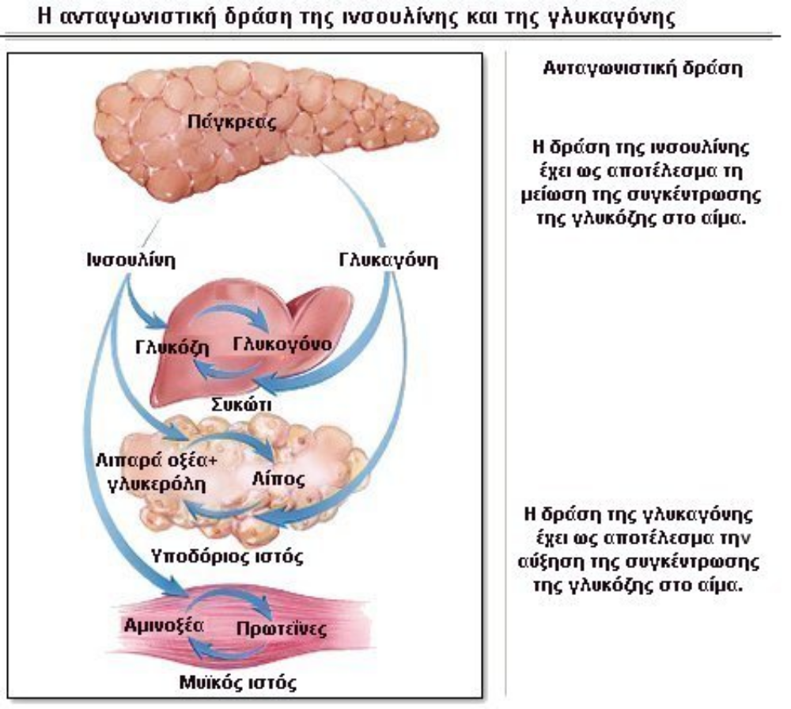

Slide 88
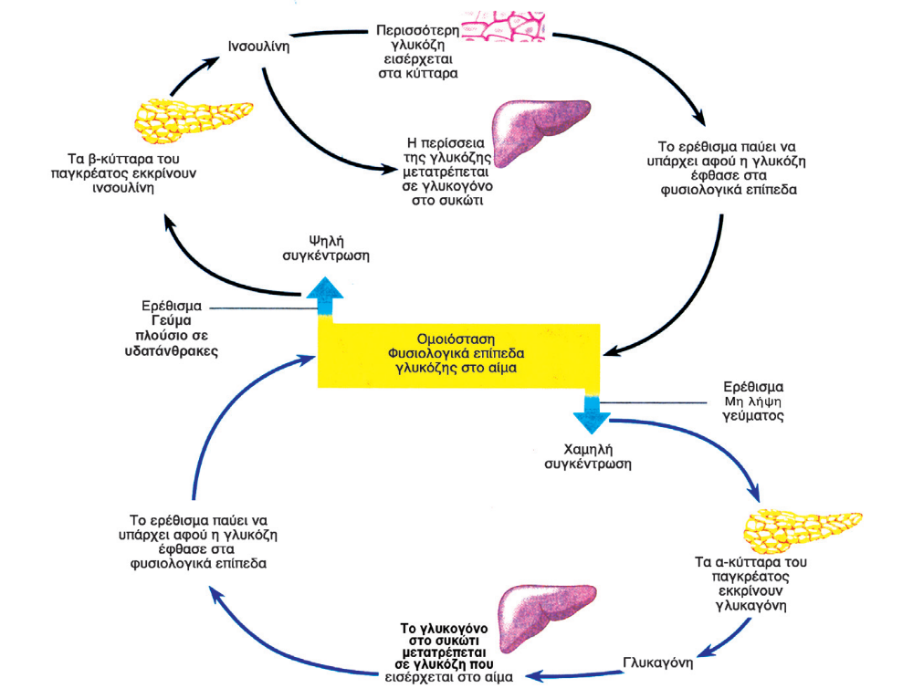

Slide 89
Σακχαρώδης διαβήτης (Σ.Δ.)
  Είναι η πιο γνωστή ορμονική διαταραχή στον άνθρωπο.
  Προκαλείται λόγω διαταραχής του μηχανισμού ομοιόστασης της γλυκόζης.
    Διακρίνεται σε δύο τύπους, το Σ.Δ. τύπου Ι και τύπου ΙΙ.

Slide 90
Σακχαρώδης διαβήτης τύπου Ι
Οφείλεται στην έλλειψη ικανοποιητικών ποσοτήτων ινσουλίνης στο αίμα
  λόγω μειωμένης παραγωγής της από τα β-κύτταρα του παγκρέατος.
Εμφανίζεται αιφνίδια κατά την παιδική ηλικία (νεανικός διαβήτης)
  λόγω καταστροφής των β-κυττάρων του παγκρέατος, από τα κύτταρα του ανοσοποιητικού συστήματος (αυτοάνοση ασθένεια).

Slide 91
Σακχαρώδης διαβήτης τύπου ΙΙ
Οφείλεται κυρίως στην αδυναμία αναγνώρισης των μορίων της ινσουλίνης από τα κύτταρα-στόχους
  λόγω αλλαγών που υπέστησαν οι πρωτεϊνικοί υποδοχείς της κυτταρικής μεμβράνης τους.
Εμφανίζεται σε άτομα ηλικίας πέραν των 40 ετών και είναι αποτέλεσμα δράσης
  κληρονομικών παραγόντων
  και παραγόντων σχετικών με την παχυσαρκία.

Slide 92
Οι διαταραχές στον ανθρώπινο οργανισμό από το Σ.Δ. είναι:
η υπεργλυκαιμία
  λόγω των αυξημένων ποσοτήτων γλυκόζης στο αίμα, και κατ’ επέκταση
η γλυκοζουρία
  λόγω των αυξημένων ποσοτήτων γλυκόζης στα ούρα.

Slide 93
Τα συμπτώματα του Σ.Δ. είναι:
Η πολυουρία, λόγω των μεγάλων ποσοτήτων γλυκόζης που πρέπει να αποβληθεί με τα ούρα.
Η πολυδιψία, λόγω της μεγάλης απώλειας νερού στα ούρα.
  Η πλεονάζουσα γλυκόζη διαλύεται στο νερό για να αποβληθεί με τα ούρα.
Η πολυφαγία, λόγω του εντόνου αισθήματος πείνας, που δημιουργείται αφού τα κύτταρα δεν τροφοδοτούνται με γλυκόζη.
Η χαρακτηριστική άσχημη μυρωδιά του αέρα της εκπνοής, λόγω των ακετόνης που παράγεται κατά τη συνεχή και έντονη διάσπαση των λιπαρών ουσιών από τα κύτταρα.
  Η διάσπαση των λιπαρών ουσιών γίνεται για απελευθέρωση ενέργειας αναγκαίας για τα κύτταρα, μια και η γλυκόζη δεν εισέρχεται στα κύτταρα-στόχους.

Slide 94
Τα συμπτώματα του Σ.Δ. είναι:
5. Η απώλεια βάρους, λόγω της συνεχούς διάσπασης των λιπών και των πρωτεϊνών από τα κύτταρα.
6. Στις πολύ σοβαρές περιπτώσεις Σ.Δ. παρατηρείται σημαντική ελάττωση του pH του αίματος
  λόγω της οξύτητας των ουσιών που παράγονται από τη διάσπαση των λιπαρών ουσιών
  με αποτέλεσμα να απειλείται η ζωή του πάσχοντος.

Slide 95
Θεραπεία Σ.Δ.
Δε θεραπεύεται, αλλά ελέγχεται καθ’ όλη τη διάρκεια της ζωής του πάσχοντος ατόμου.
Ο Σ.Δ. τύπου Ι αντιμετωπίζεται με περιοδική χορήγηση ινσουλίνης στον πάσχοντα
Ο Σ.Δ. τύπου ΙΙ αντιμετωπίζεται με:
  ειδική δίαιτα
  σωματική άσκηση
  και σε ορισμένες περιπτώσεις με αντιδιαβητικά φάρμακα (φάρμακα που διεγείρουν τη δράση των β-κυττάρων του παγκρέατος).

Slide 96
Υπογλυκαιμία
Είναι η μείωση της συγκέντρωσης της γλυκόζης στο αίμα, κάτω από τα φυσιολογικά όρια
  λόγω υπερλειτουργίας των β-κυττάρων των νησιδίων του Langerhans
    που προκαλεί υπερέκκριση της ινσουλίνης στο αίμα.
Είναι κατάσταση, που μπορεί να οδηγήσει σε κώμα και θάνατο, αν δεν αντιμετωπισθεί έγκαιρα.
Αντιμετωπίζεται με χορήγηση τροφής πλούσιας σε υδατάνθρακες ή ακόμα και με ενδοφλέβια παροχή γλυκόζης.
Οι σοβαρές περιπτώσεις υπερλειτουργίας των β-κυττάρων αντιμετωπίζονται με χειρουργική επέμβαση στο πάγκρεας.

Slide 97
Τα επινεφρίδια
Είναι δύο μικροί ενδοκρινείς αδένες, στην άνω επιφάνεια των νεφρών.
Στον άνθρωπο κάθε επινεφρίδιο αποτελείται από δύο ευδιάκριτες μοίρες που περιέχουν:
  μια εσωτερική, τη μυελώδη μοίρα
  και μια εξωτερική, τη φλοιώδη μοίρα.
Κάθε μοίρα έχει εκκριτικά κύτταρα με διαφορετική εμβρυϊκή προέλευση και εκκριτική λειτουργία.

Slide 98
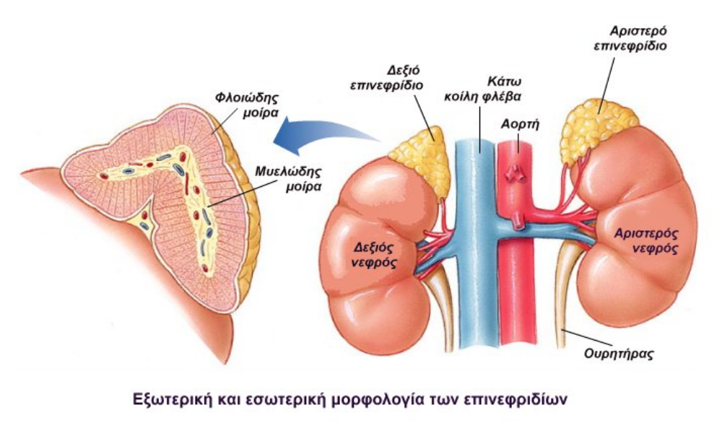

Slide 99
Η μυελώδης μοίρα των επινεφριδίων
Έχει στενές εμβρυϊκές και λειτουργικές σχέσεις με το νευρικό σύστημα.
Τα εκκριτικά της κύτταρα προέρχονται από τη διαφοροποίηση εμβρυϊκών κυττάρων
  κάτω από την επίδραση καταλλήλων χημικών μηνυμάτων
    που στη περίπτωση αυτή είναι τα γλυκοκορτικοειδή.
Όταν ο οργανισμός αντιμετωπίζει δύσκολες καταστάσεις του περιβάλλοντος
  όπως για παράδειγμα στις περιπτώσεις φόβου, οργής, θυμού, έντασης (στρες), έντονου ενθουσιασμού, κ.α.
  η μυελώδης μοίρα δέχεται νευρικά ερεθίσματα από το συμπαθητικό νευρικό σύστημα και εκκρίνει δύο ορμόνες
    την αδρεναλίνη και τη νορ-αδρεναλίνη.

Slide 100
Αδρεναλίνη και τη νορ-αδρεναλίνη
Η έκκρισή τους στο αίμα προκαλεί στα κύτταρα-στόχους αντιδράσεις “συναγερμού”, παρόμοιες με εκείνες που αναπτύσσονται από τη δράση του συμπαθητικού νευρικού συστήματος.
Αποτελέσματα από τη δράση της αδρεναλίνης και της νορ-αδρεναλίνης:
  Αύξηση του ρυθμού μετατροπής του γλυκογόνου σε γλυκόζη (γλυκογονόλυση) στο συκώτι
    ώστε να υπάρχει αρκετή ποσότητα γλυκόζης στους μυς, για απελευθέρωση ενέργειας
  Διάσπαση των λιπών και απελευθέρωση λιπαρών οξέων στο αίμα
    που δυνατό να χρησιμοποιηθούν από τα κύτταρα για να αποδώσουν ενέργεια
  Αύξηση των καρδιακών παλμών
    ώστε να γίνεται γρήγορη μεταφορά γλυκόζης και οξυγόνου στους μυς και διοξειδίου του άνθρακα στους πνεύμονες

Slide 101
Αδρεναλίνη και τη νορ-αδρεναλίνη
Αποτελέσματα από τη δράση της αδρεναλίνης και της νορ-αδρεναλίνης:
  Διεύρυνση των βρόγχων και των βρογχιδίων και την επιτάχυνση του ρυθμού αναπνοής
    ώστε να αυξάνεται η ποσότητα του οξυγόνου που προσλαμβάνει ο οργανισμός.
  Συστολή των αιμοφόρων αγγείων του δέρματος
    ώστε να διοχετεύεται περισσότερο αίμα στους μυς, γι’ αυτό και το δέρμα γίνεται ωχρό.
  Επιβράδυνση της λειτουργίας των λείων μυών, όπως για παράδειγμα στο πεπτικό σύστημα και στους νεφρούς
    ώστε να διοχετεύεται περισσότερο αίμα στους σκελετικούς μυς και στον εγκέφαλο, όπου η ανάγκη για απελευθέρωση ενέργειας είναι μεγαλύτερη.

Slide 102
Αδρεναλίνη και τη νορ-αδρεναλίνη
Αποτελέσματα από τη δράση της αδρεναλίνης και της νορ-αδρεναλίνης:
  Ανόρθωση των τριχών του δέρματος, λόγω ερεθισμού των μυών των ριζών τους
    ώστε ο οργανισμός να φαίνεται μεγαλύτερος και πιο επικίνδυνος στον αντίπαλό του.
Όλες αυτές οι αντιδράσεις του οργανισμού αποτελούν μηχανισμούς προετοιμασίας για “μάχη ή φυγή”, όταν ο οργανισμός αντιμετωπίζει έκτακτες καταστάσεις στο περιβάλλον του.

Slide 103
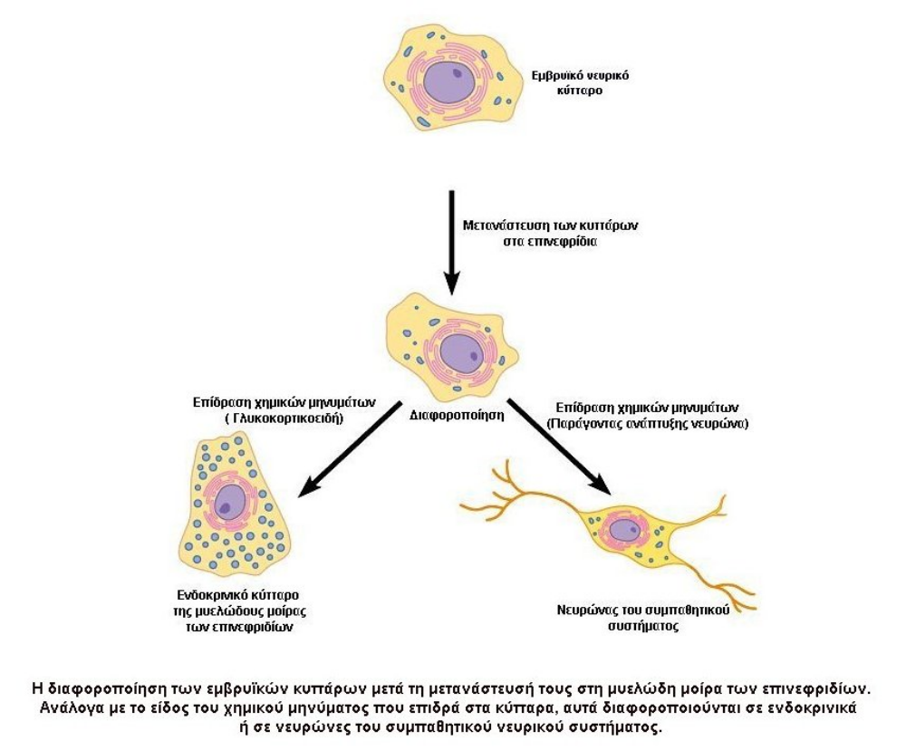

Slide 104
Η φλοιώδης μοίρα των επινεφριδίων
Διεγείρεται και αντιδρά επίσης, σε έκτακτες καταστάσεις έντασης (στρες), όπως και η μυελώδης μοίρα, σε περιπτώσεις πυρετού και ασθενειών
  Αλλά η διέγερση της οφείλεται κυρίως σε ορμονικά ερεθίσματα (φλοιοτρόπος) παρά σε νευρικά.
  Η ταχύτητα της αντίδρασης είναι μικρή και μακράς διάρκειας.
Έτσι, όταν ερεθίσματα έντασης φθάσουν στον υποθάλαμο, τα νευροεκκριτικά κύτταρα εκκρίνουν εκλυτικούς παράγοντες
  που διεγείρουν με τη σειρά τους την αδενοϋπόφυση
    ώστε να εκκρίνει τη φλοιοτρόπο ορμόνη
      που έχει ως όργανο-στόχο τη φλοιώδη μοίρα των επινεφριδίων.

Slide 105
Η φλοιώδης μοίρα των επινεφριδίων
Τα εκκριτικά κύτταρα της φλοιώδους μοίρας εκκρίνουν τότε, τα κορτικοειδή
  που είναι ορμόνες στεροειδούς σύστασης
  και διακρίνονται σε τρεις ομάδες ανάλογα με τη δράση τους:
τα γλυκοκορτικοειδή, π.χ. κορτιζόλη
τα αλατοκορτικοειδή, π.χ. αλδοστερόνη
τα σεξοτρόπα κορτικοειδή, π.χ. ανδρογόνα (τεστοστερόνη) και οιστρογόνα (οιστραδιόλη)

Slide 106
Τα γλυκοκορτικοειδή
Διεγείρουν τους αντιφλεγμονώδεις μηχανισμούς του σώματος
Αναστέλλουν πολλές φορές τη δράση του ανοσοποιητικού συστήματος
Δρουν εναντίον του άγχους
Διεγείρουν τη γλυκονεογένεση, τη διάσπαση δηλαδή, των πρωτεϊνών των μυών σε αμινοξέα
  και τη μετέπειτα μετατροπή τους σε γλυκόζη στο συκώτι
    ώστε αυτή να χρησιμοποιηθεί ως ενεργειακό υλικό
Μειώνουν τη χρησιμοποίηση της γλυκόζης από τους ιστούς και ευνοούν τη χρησιμοποίηση των λιπαρών ουσιών, για απελευθέρωση ενέργειας
Αυξάνουν τη σύνθεση γλυκογόνου στο συκώτι, από την περίσσεια της γλυκόζης που παράγεται από τη γλυκονεογένεση και από τη διάσπαση των λιπών.

Slide 107
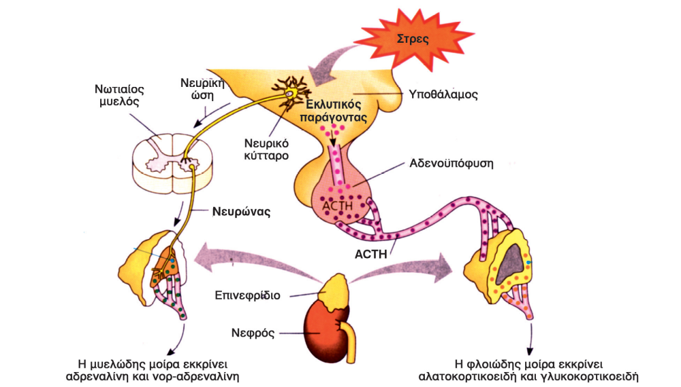

Slide 108
Τα αλατοκορτικοειδή (αλδοστερόνη κ.α.):
Ρυθμίζουν το μεταβολισμό των διαφόρων αλάτων (Na⁺, K⁺ , Cl⁻)
  αυξάνοντας:
    την επαναρρόφηση των Na⁺ και Cl⁻
    και την απέκκριση των K⁺
Ευνοούν την επαναρρόφηση νερού στους νεφρούς από το πρόουρο
    με αποτέλεσμα την αύξηση της αρτηριακής πίεσης.

Slide 109
Τα σεξοτρόπα κορτικοειδή:
Δρουν προκαλώντας την ανάπτυξη των δευτερευόντων χαρακτηριστικών του φύλου
    κυρίως στον άνδρα.

Slide 110
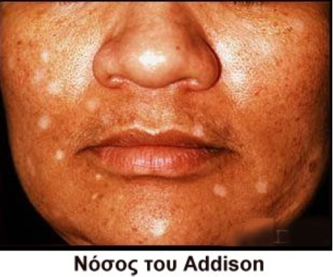
Νόσος του Addison
Εμφανίζεται τις περιπτώσεις υπολειτουργίας της φλοιώδους μοίρας των επινεφριδίων
  προκαλεί μειωμένη παραγωγή της αλδοστερόνης και της κορτιζόλης.
Αντιμετωπίζεται με χορήγηση κορτικοειδών και με διαιτολόγιο πλούσιο σε χλωριούχο νάτριο και φτωχό σε κάλιο.

Slide 111
Νόσος του Addison
Ο ασθενής:
  εμφανίζει υπόταση
    λόγω αυξημένης αποβολής ιόντων νατρίου, χλωρίου και νερού με τα ούρα
  έχει αυξημένες ποσότητες ιόντων καλίου στο αίμα και στα κύτταρα
    λόγω της μειωμένης αποβολής του, από τους νεφρούς
  έχει μειωμένη ικανότητα για αντιμετώπιση διαφόρων ειδών έντασης (στρες) και άγχους
    λόγω της μειωμένης παραγωγής της κορτιζόλης
  υποφέρει από αδυναμία και έντονη κούραση
    λόγω της μειωμένης συγκέντρωσης της γλυκόζης στο αίμα
  παρουσιάζει τριχόπτωση
    λόγω της μειωμένης έκκρισης των σεξοτρόπων κορτικοειδών
  παρουσιάζει χαρακτηριστική εμφάνιση σκούρου δέρματος (ένθετο)

Slide 112
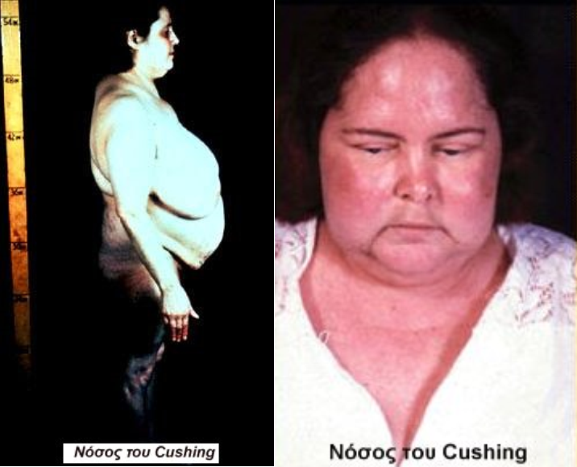
Νόσος του Cushing
Εμφανίζεται τις περιπτώσεις υπερλειτουργίας της φλοιώδους μοίρας των επινεφριδίων
  προκαλεί μειωμένη παραγωγή της αλδοστερόνης και της κορτιζόλης.
Αντιμετωπίζεται θεραπευτικά με χειρουργική επέμβαση, ή ακτινοβολία.

Slide 113
Νόσος του Cushing
Ο ασθενής:
  έχει λεπτά άκρα
    γιατί οι πρωτεΐνες του διασπώνται εύκολα σε αμινοξέα που μετατρέπονται σε γλυκόζη
  έχει χοντρό σώμα και πρόσωπο
    γιατί η πολλή γλυκόζη της γλυκονεογένεσης μετατρέπεται σε λίπος και αποθηκεύεται
  πάσχει από σακχαρώδη διαβήτη
    γιατί υπάρχει πολλή γλυκόζη στο αίμα
  πάσχει από υπέρταση
    γιατί κατακρατούνται μεγάλες ποσότητες NaCl και νερού
  παρουσιάζει πυκνή τριχοφυΐα, λόγω της υπερβολικής έκκρισης σεξοτρόπων κορτικοειδών.

Slide 114
Ο θύμος
  Είναι ένας αδένας, στη θωρακική κοιλότητα κοντά στην καρδία.
  Αναπτύσσεται από τη στιγμή της γέννησης ενός ανθρώπου μέχρι την εφηβική ηλικία
    οπότε συρρικνώνεται και ατροφεί.
  Ως ενδοκρινής αδένας, εκκρίνει κατά την παιδική ηλικία την ορμόνη θυμοσίνη που ωριμάζει τα λεμφοκύτταρα και τα διαφοροποιεί
    ώστε να καταστούν ενεργά Τ-λεμφοκύτταρα.
  Εφοδιάζει τον οργανισμό και συγκεκριμένα τα λεμφογάγγλια με Τ-λεμφοκύτταρα
    που διαφοροποιήθηκαν από απλά λεμφοκύτταρα εντός του θύμου αδένα.
  Υπό αυτή την έννοια μπορεί να θεωρηθεί και ως μικτός αδένας.

Slide 115
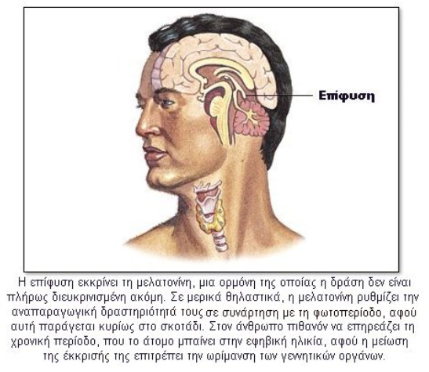
Η επίφυση
  Αποτελείται από μια μικρή μάζα ιστού κοντά στο κέντρο του εγκεφάλου

Slide 116
Η επίφυση
  Εκκρίνει την ορμόνη μελατονίνη.
    Η δράση της δεν είναι ακόμα πλήρως κατανοητή.
    Σε μερικά θηλαστικά, ρυθμίζει την αναπαραγωγική δρατηριότητά τους σε συνάρτηση με τη φωτοπερίοδο
      αφού αυτή παράγεται κυρίως στο σκοτάδι.
    Στον άνθρωπο πιθανόν να επηρεάζει τη χρονική περίοδο, που το άτομο μπαίνει στην εφηβεία
      αφού η μείωση της έκκρισής της επιτρέπει την ωρίμανση των γεννητικών οργάνων.

Slide 117
12.9 ΟΙ ΟΡΜΟΝΕΣ ΤΟΥ ΠΕΠΤΙΚΟΥ ΣΩΛΗΝΑ
Οι δραστηριότητες του γαστρεντερικού σωλήνα συντονίζονται από το νευρικό και το ενδοκρινικό σύστημα.
Συγκεκριμένα, ο βλεννογόνος του στομαχιού και του λεπτού εντέρου έχει εκκριτικά κύτταρα
  που παράγουν ορμόνες, πεπτιδικής φύσεως
    με βασικό ρόλο την έκκριση των πεπτικών υγρών από τους αδένες που τα παράγουν.

Slide 118
ΟΙ ΟΡΜΟΝΕΣ ΤΟΥ ΠΕΠΤΙΚΟΥ ΣΩΛΗΝΑ
Ορμόνη | Όργανο παραγωγής | Ερέθισμα που προκαλεί την έκκριση της | Δράση
Γαστρίνη | Στομάχι | Είσοδος τροφής στο στομάχι | Διεγείρει την έκκριση του πεψινογόνου και του HCl από τους γαστρικούς αδένες
Χολοκυστοκινίνη (Παγκρεοζυμίνη) | Δωδεκα-δάκτυλο | Είσοδος λιπαρών ουσιών στο δωδε- καδάκτυλο | Διεγείρει τη χοληδόχο κύστη για να εκκρίνει τη χολή και το πάγκρεας για να εκκρίνει το παγκρεατικό υγρό
Σεκρετίνη (Εκκριματίνη) | Δωδεκα-δάκτυλο | Είσοδος όξινου χυμού στο δωδε- καδάκτυλο | Διεγείρει την έκχυση όξινου ανθρακικού νατρίου (NaHCO₃) από το πάγκρεας
Εντερογαστρίνη | Δωδεκα-δάκτυλο | Είσοδος λιπαρών ουσιών στο δωδε- καδάκτυλο | Αναστέλλει προσωρινά τις περισταλτικές κινήσεις του στομαχιού, ώστε να μη διοχετεύεται επιπλέον χυμός στο δωδεκαδάκτυλο, μέχρι να επεξεργασθεί ο ήδη υπάρχων λιπαρός χυμός.

Slide 119
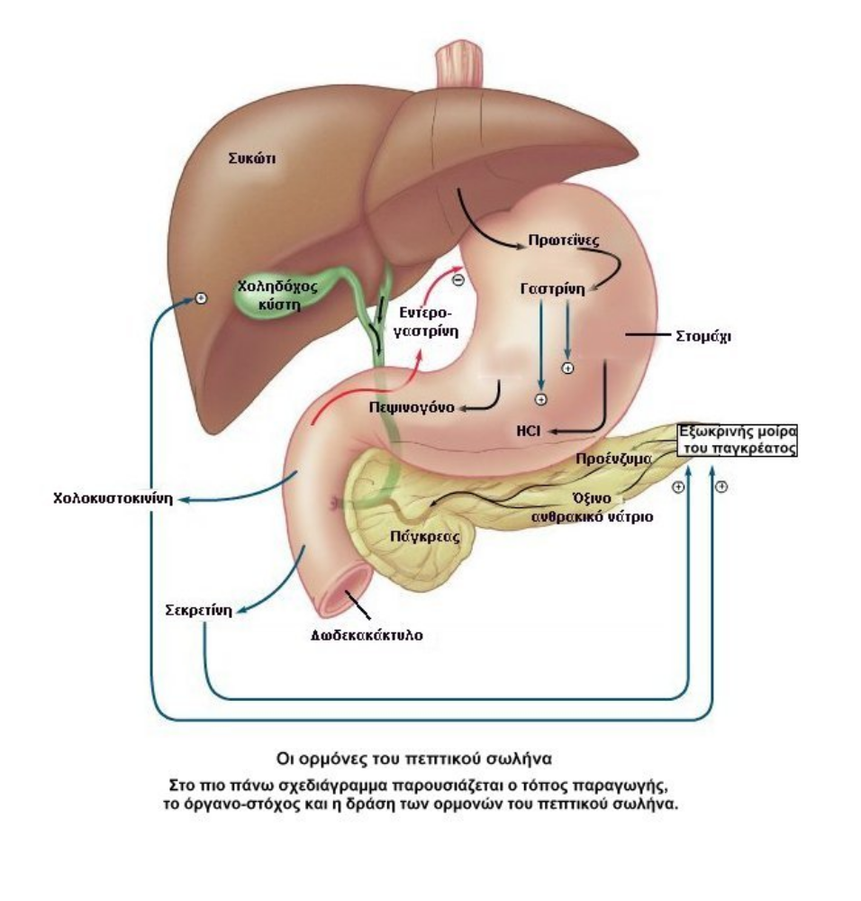

Slide 120
12.10 ΠΡΟΣΤΑΓΚΛΑΝΤΙΝΕΣ
Είναι χημικά μηνύματα, που παράγονται από παρακρινή κύτταρα ιστών σε όλα σχεδόν τα όργανα του σώματος του ανθρώπου.
Υπάρχουν διάφοροι τύποι.
Από χημικής άποψης είναι παράγωγα λιπαρών οξέων με 20 άνθρακες στην αλυσίδα τους, που πέντε εξ αυτών σχηματίζουν δακτύλιο.
Π.χ. ένα πρόδρομο μόριο των προσταγκλαντινών είναι το αραχιδονικό οξύ
  απελευθερώνεται από τα φωσφορολιπίδια της κυτταρικής μεμβράνης
    κατόπιν ορμονικής ή άλλης διέγερσης του κυττάρου.

Slide 121
12.10 ΠΡΟΣΤΑΓΚΛΑΝΤΙΝΕΣ
Παίρνουν μέρος σε διάφορες ρυθμιστικές λειτουργίες των οργανικών συστημάτων και συγκεκριμένα:
Στο ανοσοποιητικό σύστημα
  Προάγουν πολλές από τις εκδηλώσεις των φλεγμονών, συμπεριλαμβανομένων του πόνου και του πυρετού.
  Φάρμακα που αναστέλλουν τη δράση των προσταγκλαντινών υποβοηθούν στην απάμβλυνση των συμπτωμάτων μιας φλεγμονής.

Slide 122
12.10 ΠΡΟΣΤΑΓΚΛΑΝΤΙΝΕΣ
Παίρνουν μέρος σε διάφορες ρυθμιστικές λειτουργίες των οργανικών συστημάτων και συγκεκριμένα:
2. Στο αναπαραγωγικό σύστημα
  Πιθανόν να παίζουν ρόλο στην ωοθυλακιορρηξία.
  Η υπερπαραγωγή προσταγκλαντινών όμως προκαλεί πρόωρο τοκετό και άλλα προβλήματα.
  Οι προσταγκλαντίνες που περιέχονται στο σπέρμα του άνδρα
    περιορίζουν τη βλέννα του τραχήλου της μήτρας
    και προκαλούν τοπικές συσπάσεις στους λείους μυς του κόλπου και της μήτρας για την προώθηση του σπέρματος στους ωαγωγούς.

Slide 123
12.10 ΠΡΟΣΤΑΓΚΛΑΝΤΙΝΕΣ
Παίρνουν μέρος σε διάφορες ρυθμιστικές λειτουργίες των οργανικών συστημάτων και συγκεκριμένα:
3. Στο κυκλοφορικό σύστημα
  Είναι αναγκαίες για τη δράση των αιμοπεταλίων κατά την πήξη του αίματος.
4. Στο απεκκριτικό σύστημα
  Προάγουν την αγγειοδιαστολή στη μυελώδη μοίρα των νεφρών
    με αποτέλεσμα την αύξηση της ποσότητας των παραγομένων ούρων.

Slide 124
12.10 ΠΡΟΣΤΑΓΚΛΑΝΤΙΝΕΣ
Όλες οι πιο πάνω ρυθμιστικές λειτουργίες των προσταγκλαντινών αναστέλλονται από την ασπιρίνη
  το κοινό αντιπυρετικό και παυσίπονο που κυκλοφορεί στο εμπόριο.
Η ασπιρίνη συγκεκριμένα προκαλεί αναστολή της δράσης του ενζύμου, που καταλύει την παραγωγή προσταγκλαντινών από το αραχιδονικό οξύ.

Slide 126
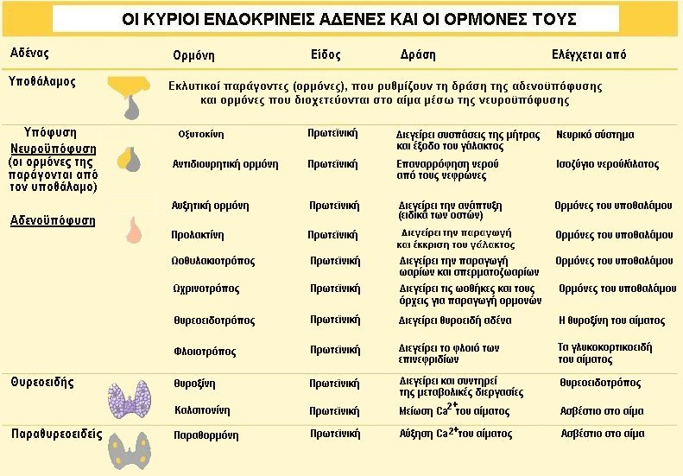

Slide 127
